Slide 1


Slide 2


Slide 3

EXPOSIÇÃO VIRTUAL
DE FOTOS
HISTÓRICAS DO ICEB
1982 - 2017

Slide 4
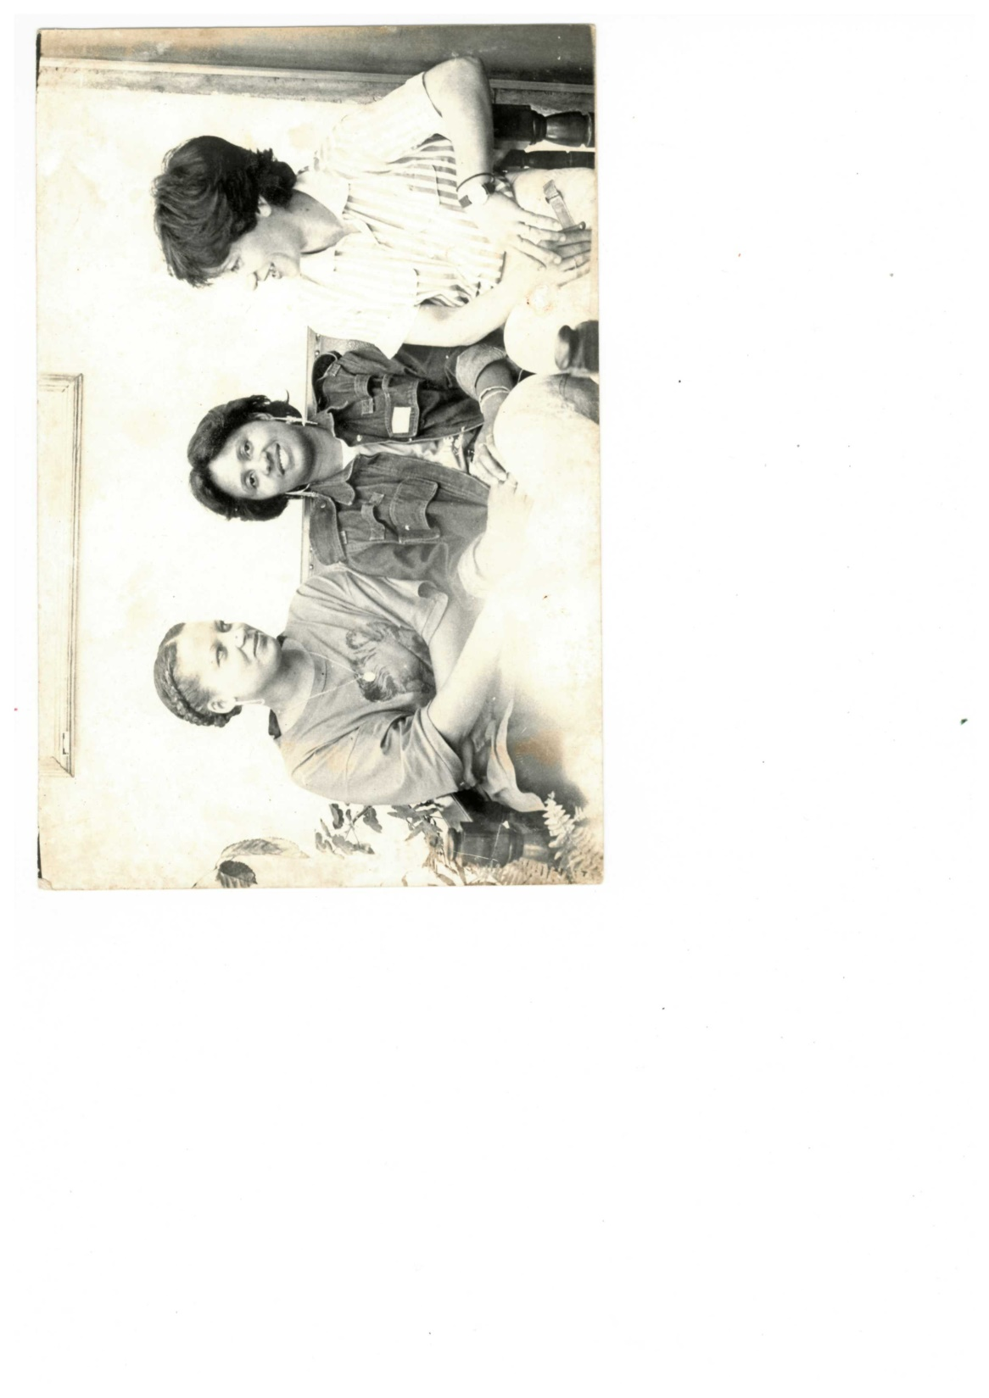


Slide 5
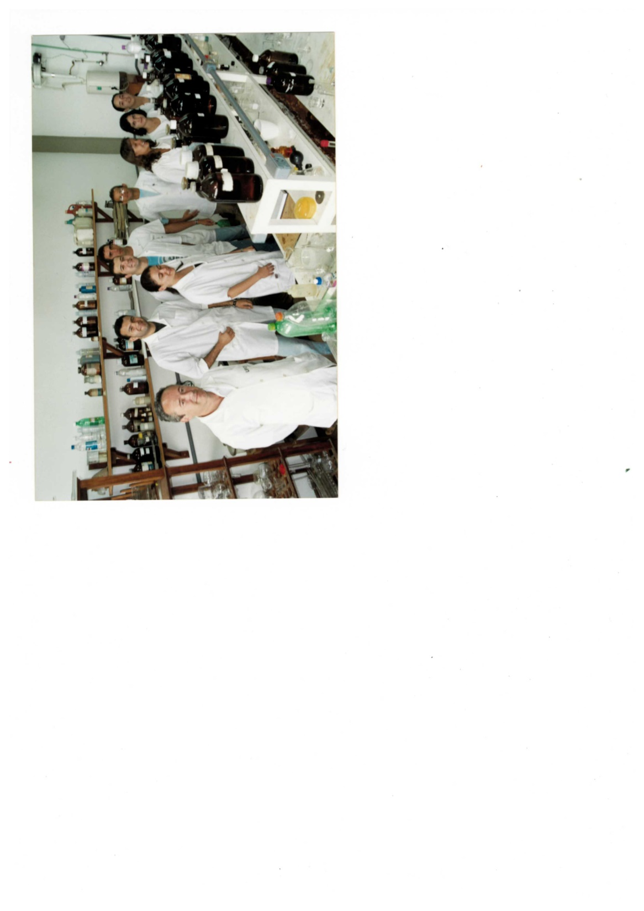


Slide 6
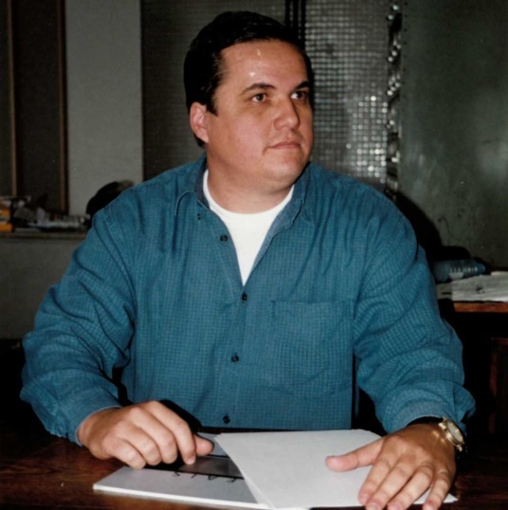


Slide 7
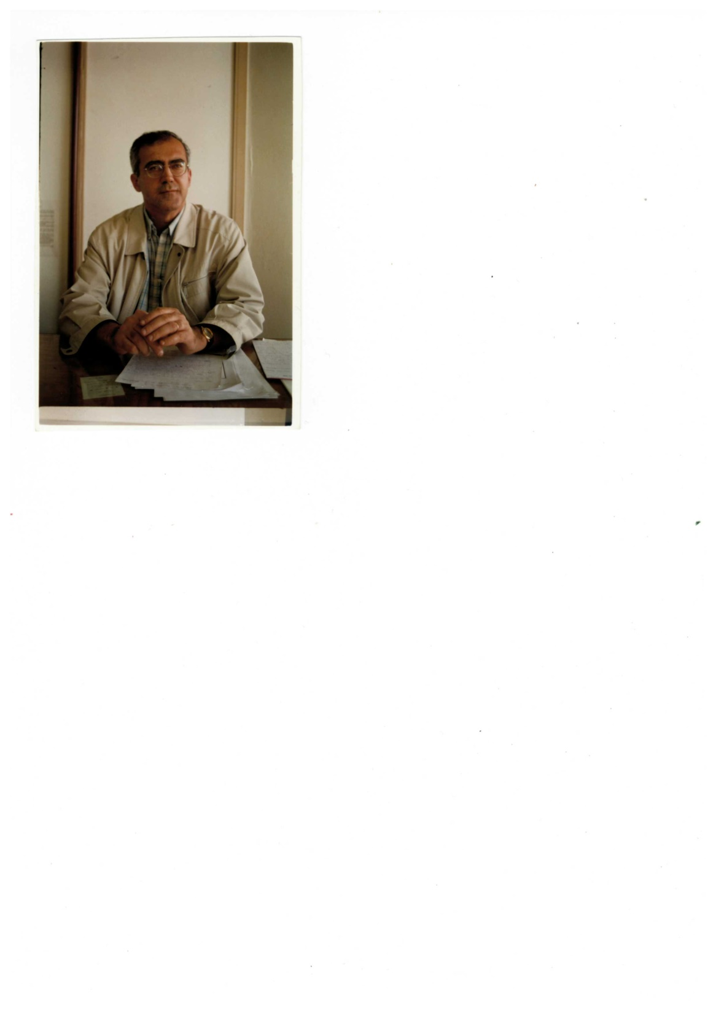

Slide 8
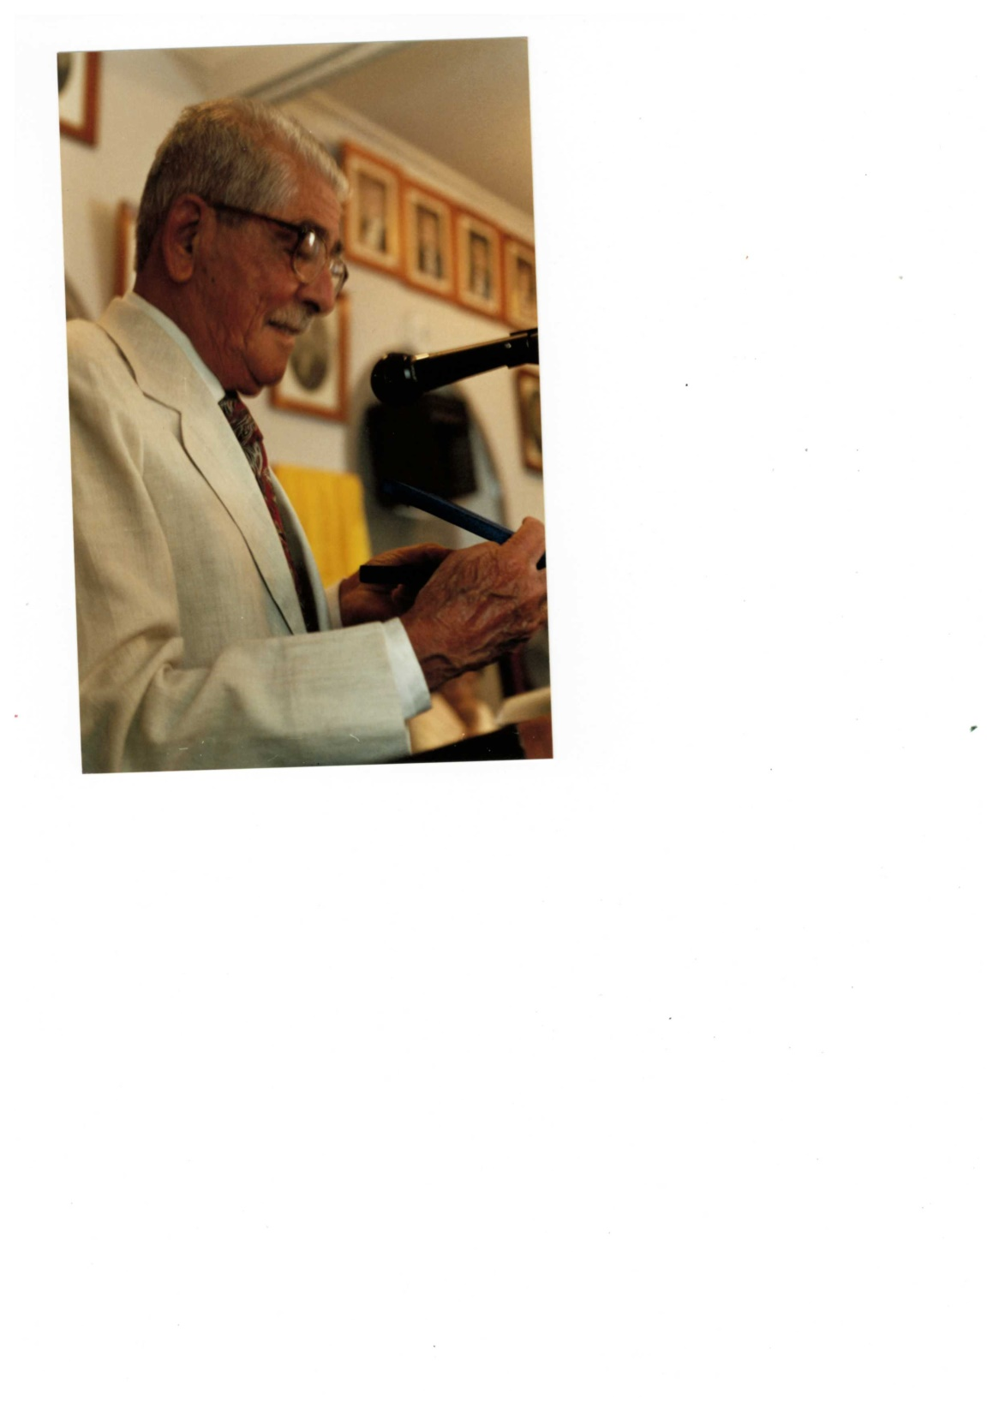


Slide 10
EXPOSIÇÃO VIRTUAL
DE FOTOS
HISTÓRICAS DO ICEB
1982 - 2017

Slide 11


Slide 12
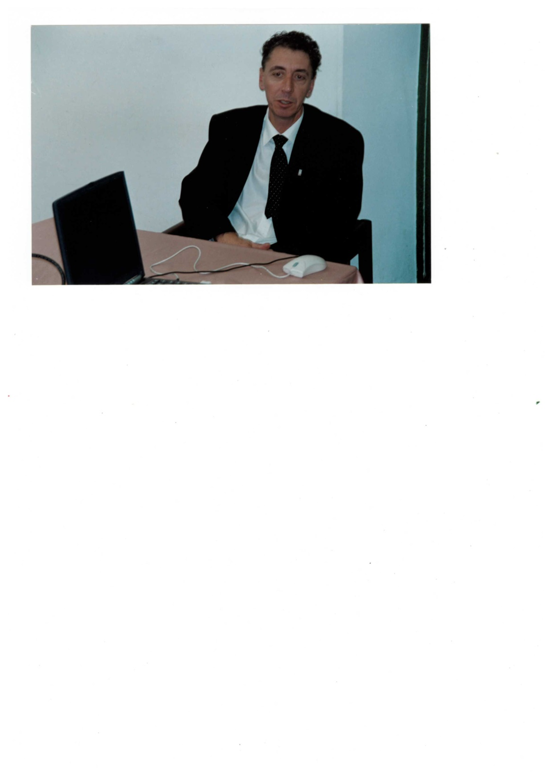

Slide 13
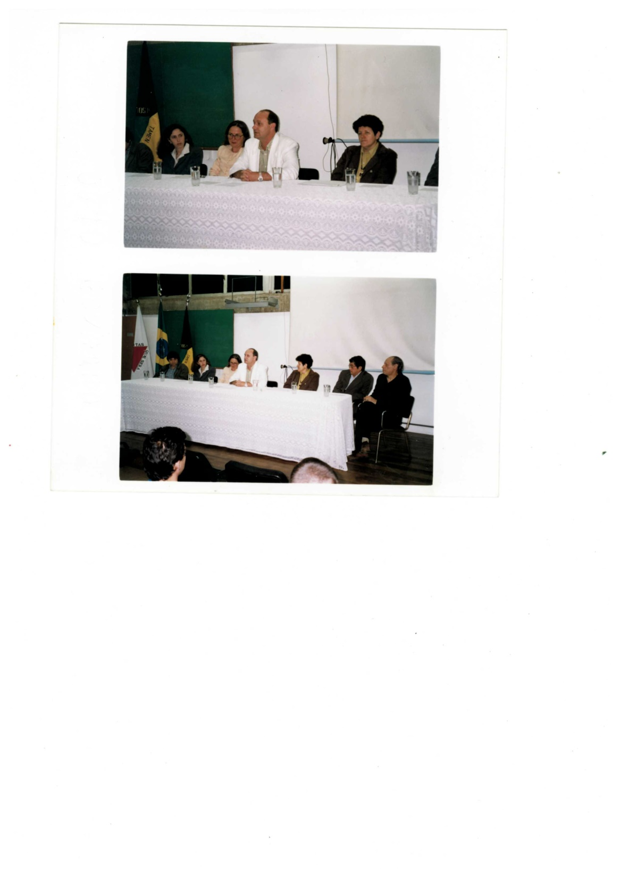

Slide 14
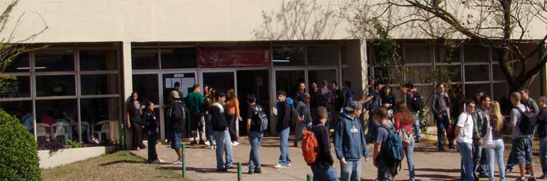

Slide 15
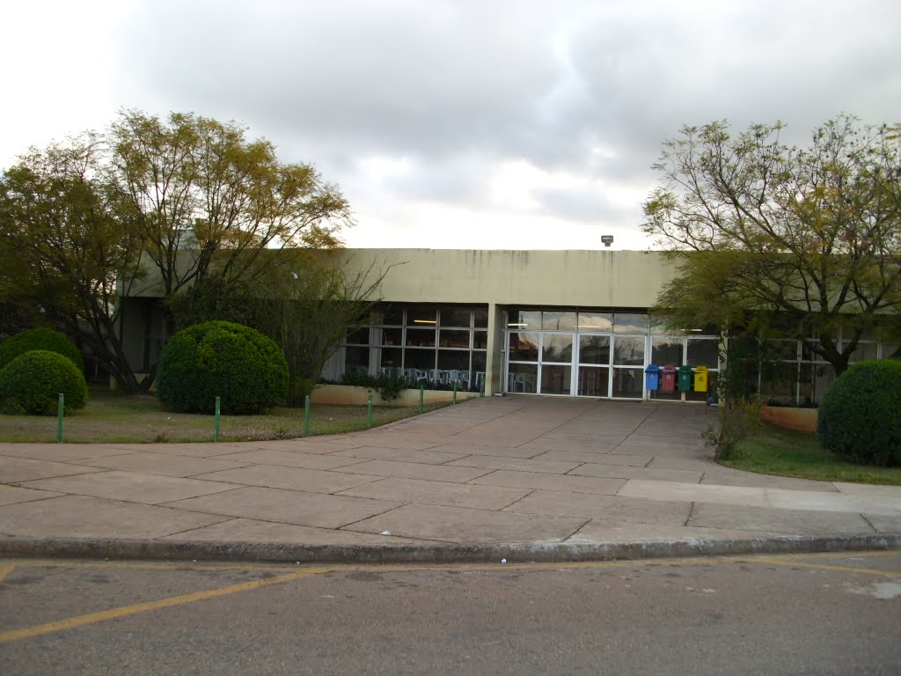

Slide 16
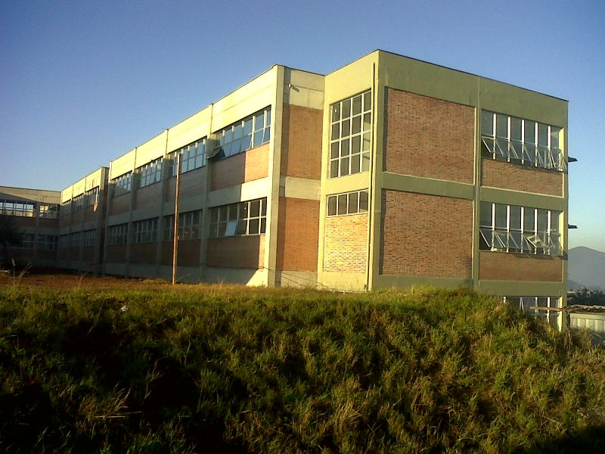

Slide 17
EXPOSIÇÃO VIRTUAL
DE FOTOS
HISTÓRICAS DO ICEB
1982 - 2017

Slide 18
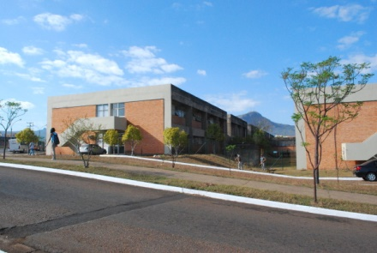

Slide 19
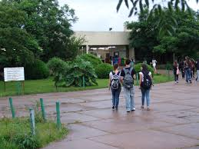

Slide 20
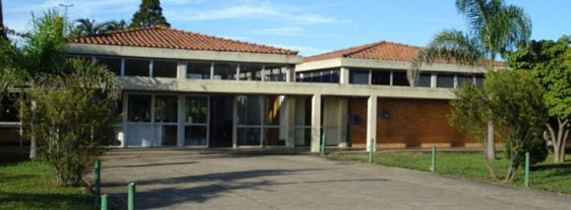

Slide 21
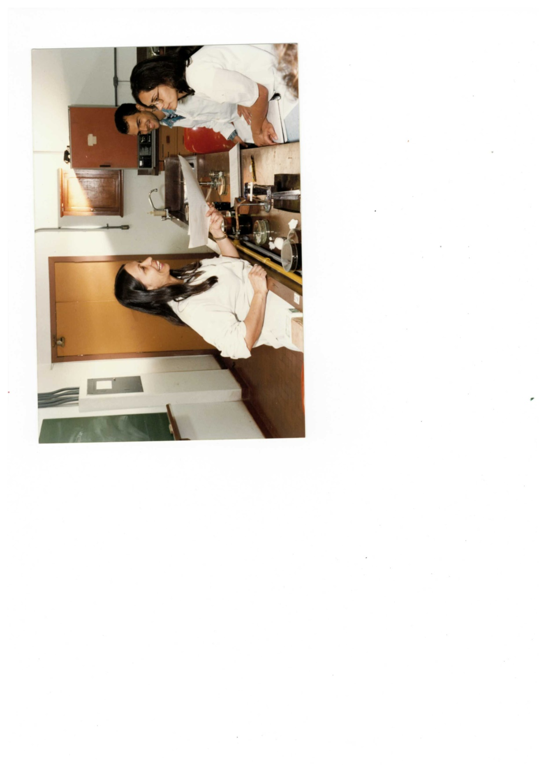

Slide 22
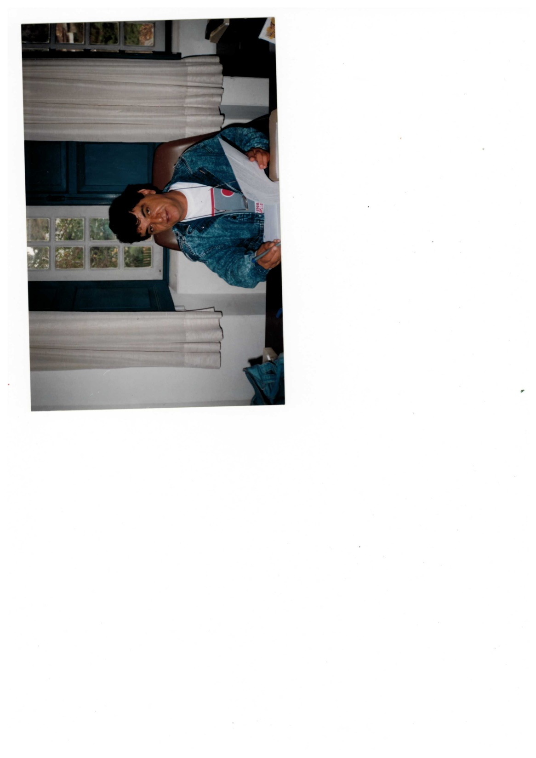

Slide 23
EXPOSIÇÃO VIRTUAL
DE FOTOS
HISTÓRICAS DO ICEB
1982 - 2017

Slide 24
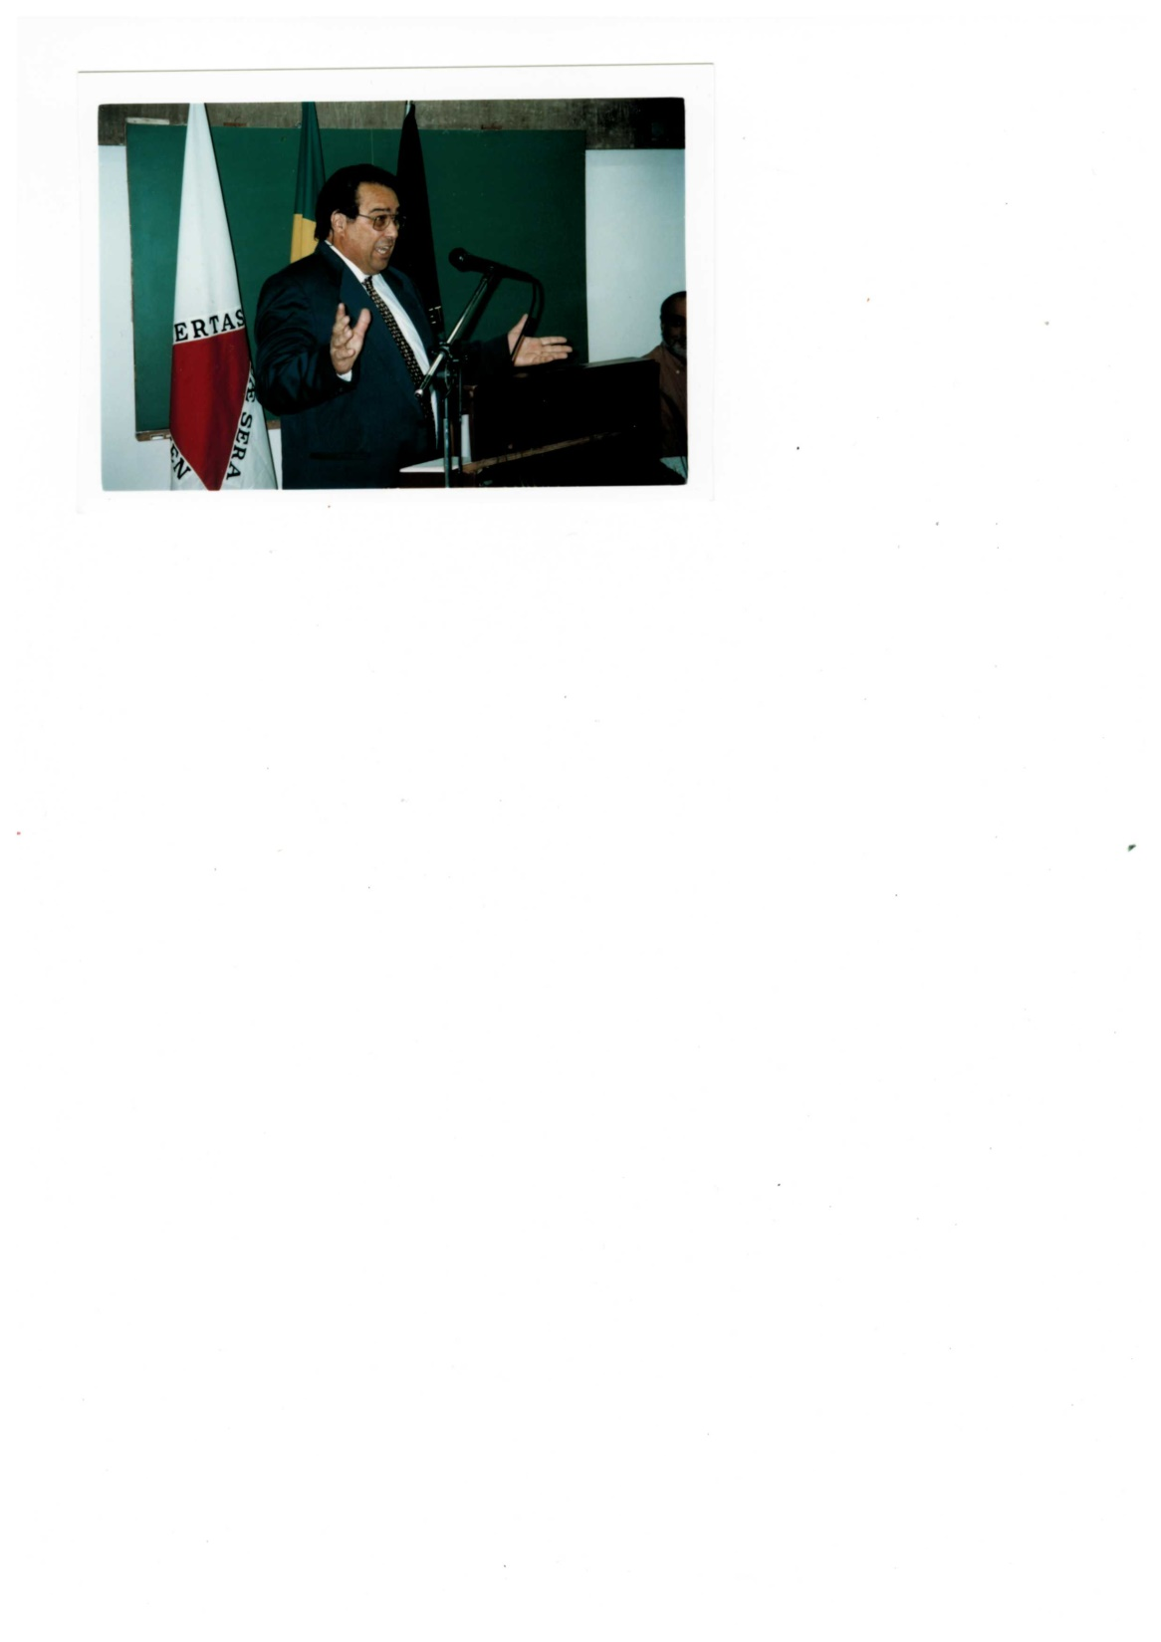

Slide 25
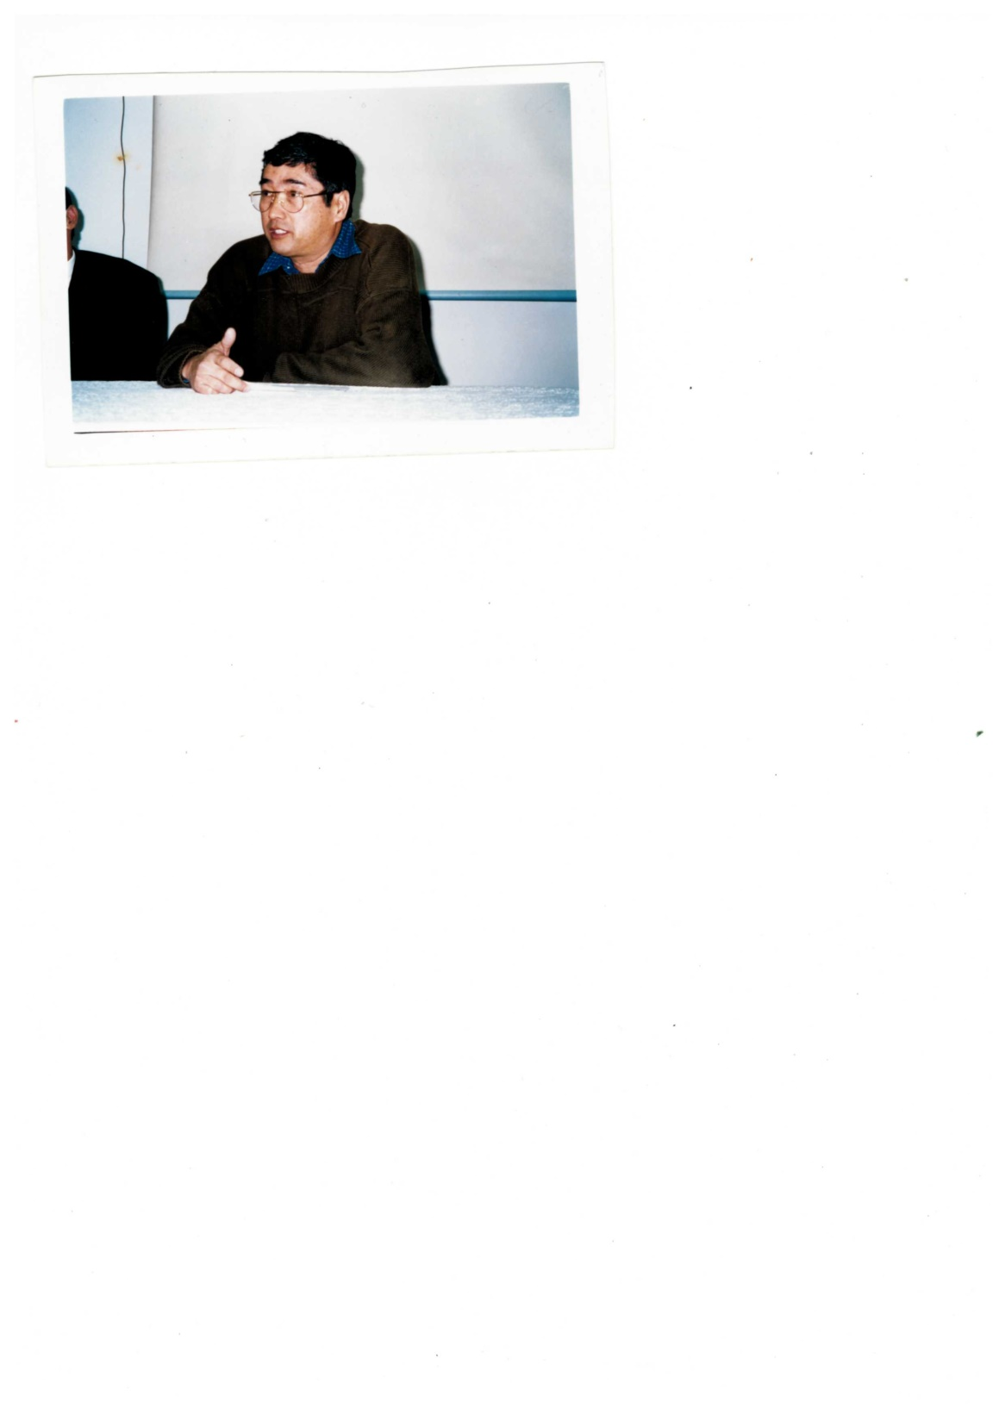

Slide 26
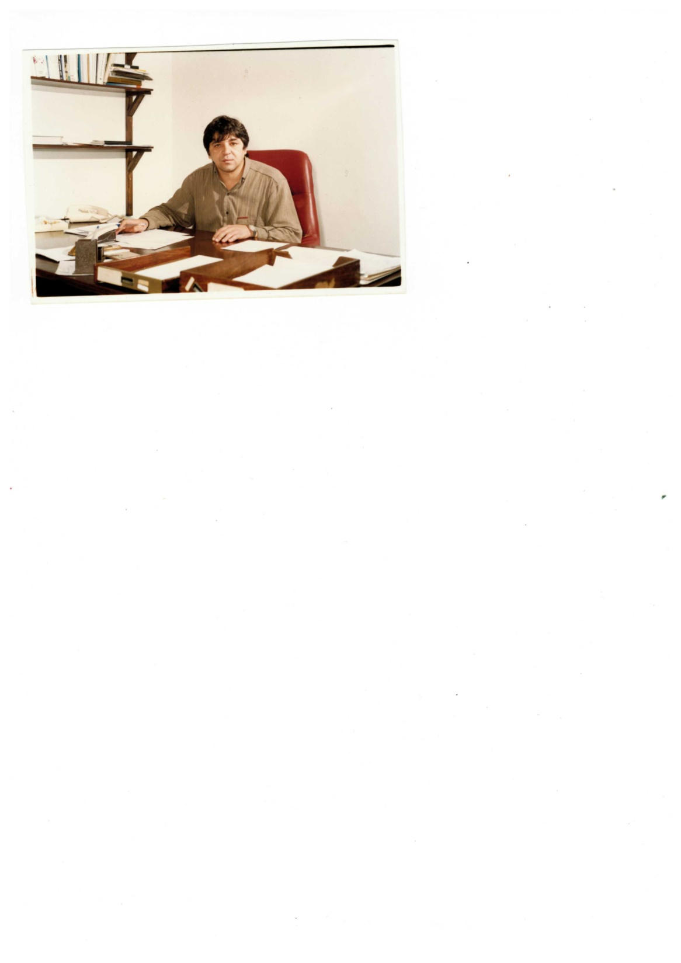

Slide 27
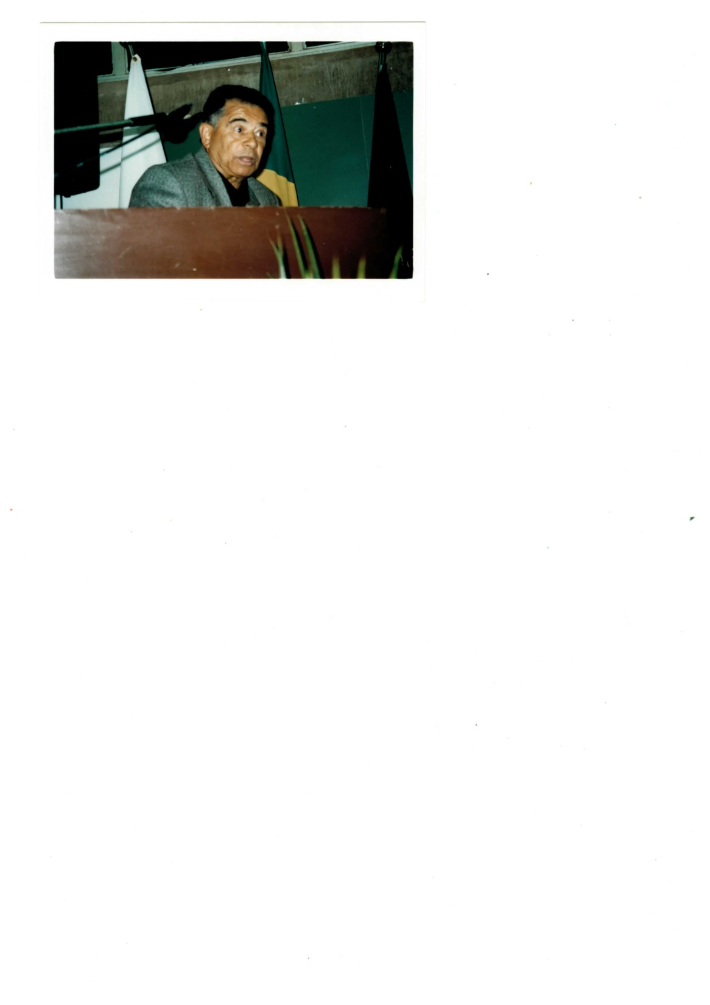

Slide 28
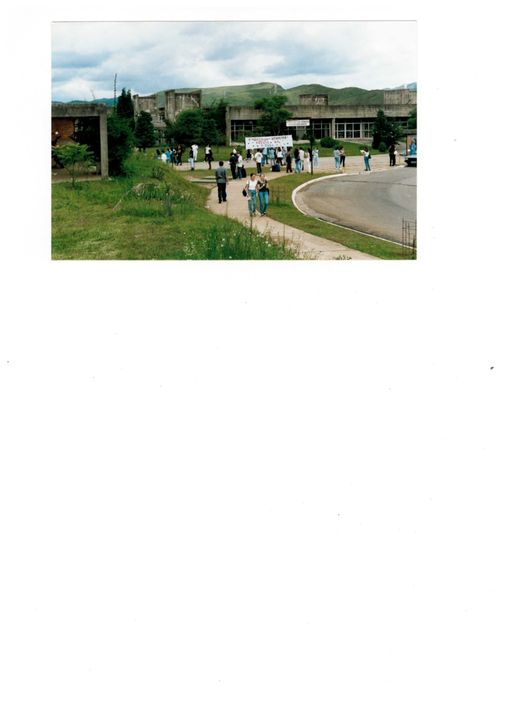

Slide 31
EXPOSIÇÃO VIRTUAL
DE FOTOS
HISTÓRICAS DO ICEB
1982 - 2017

Slide 32
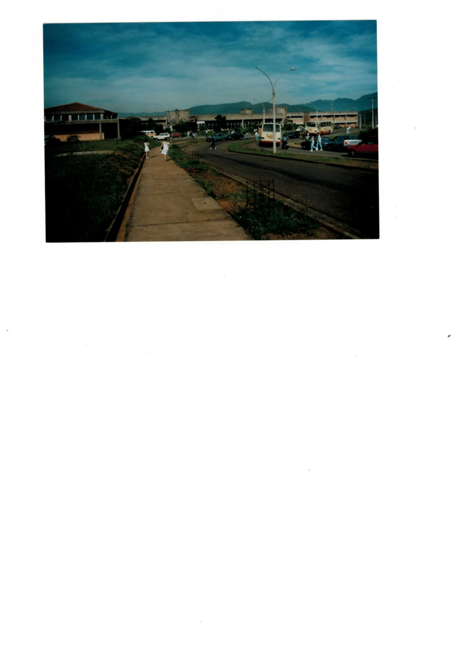

Slide 33
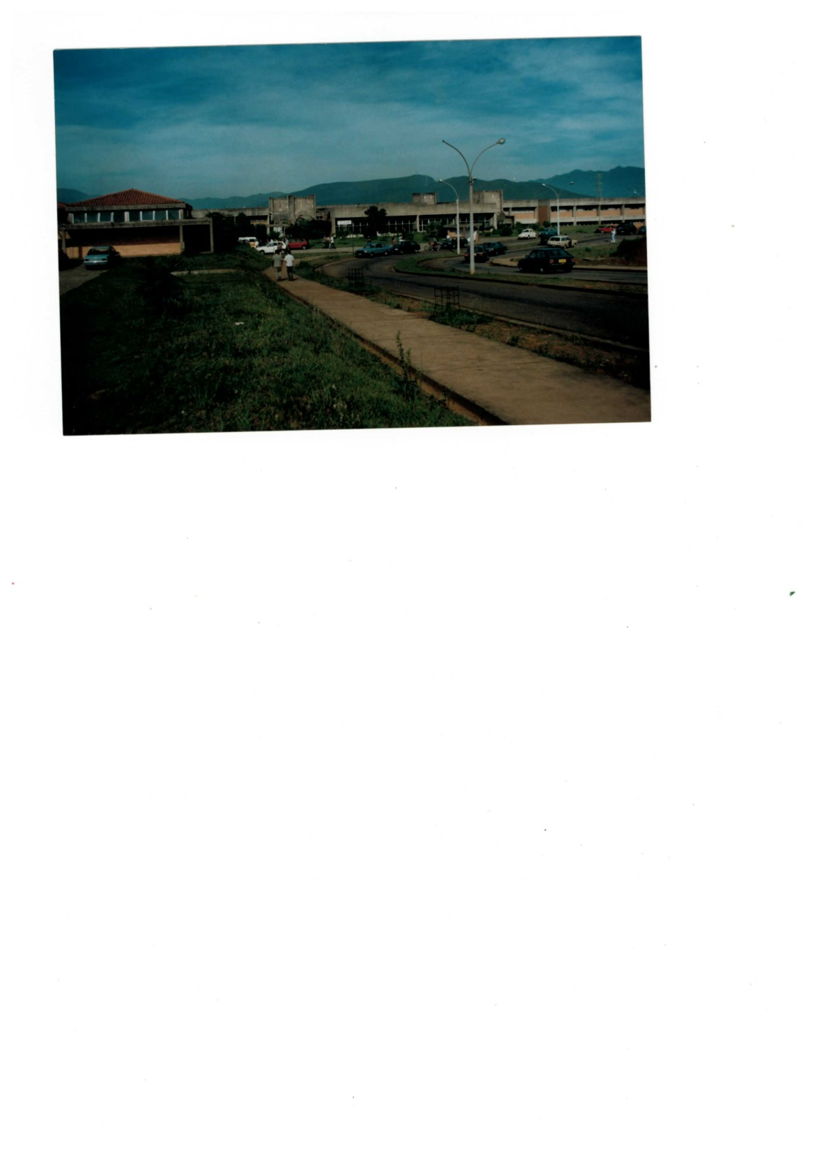

Slide 34
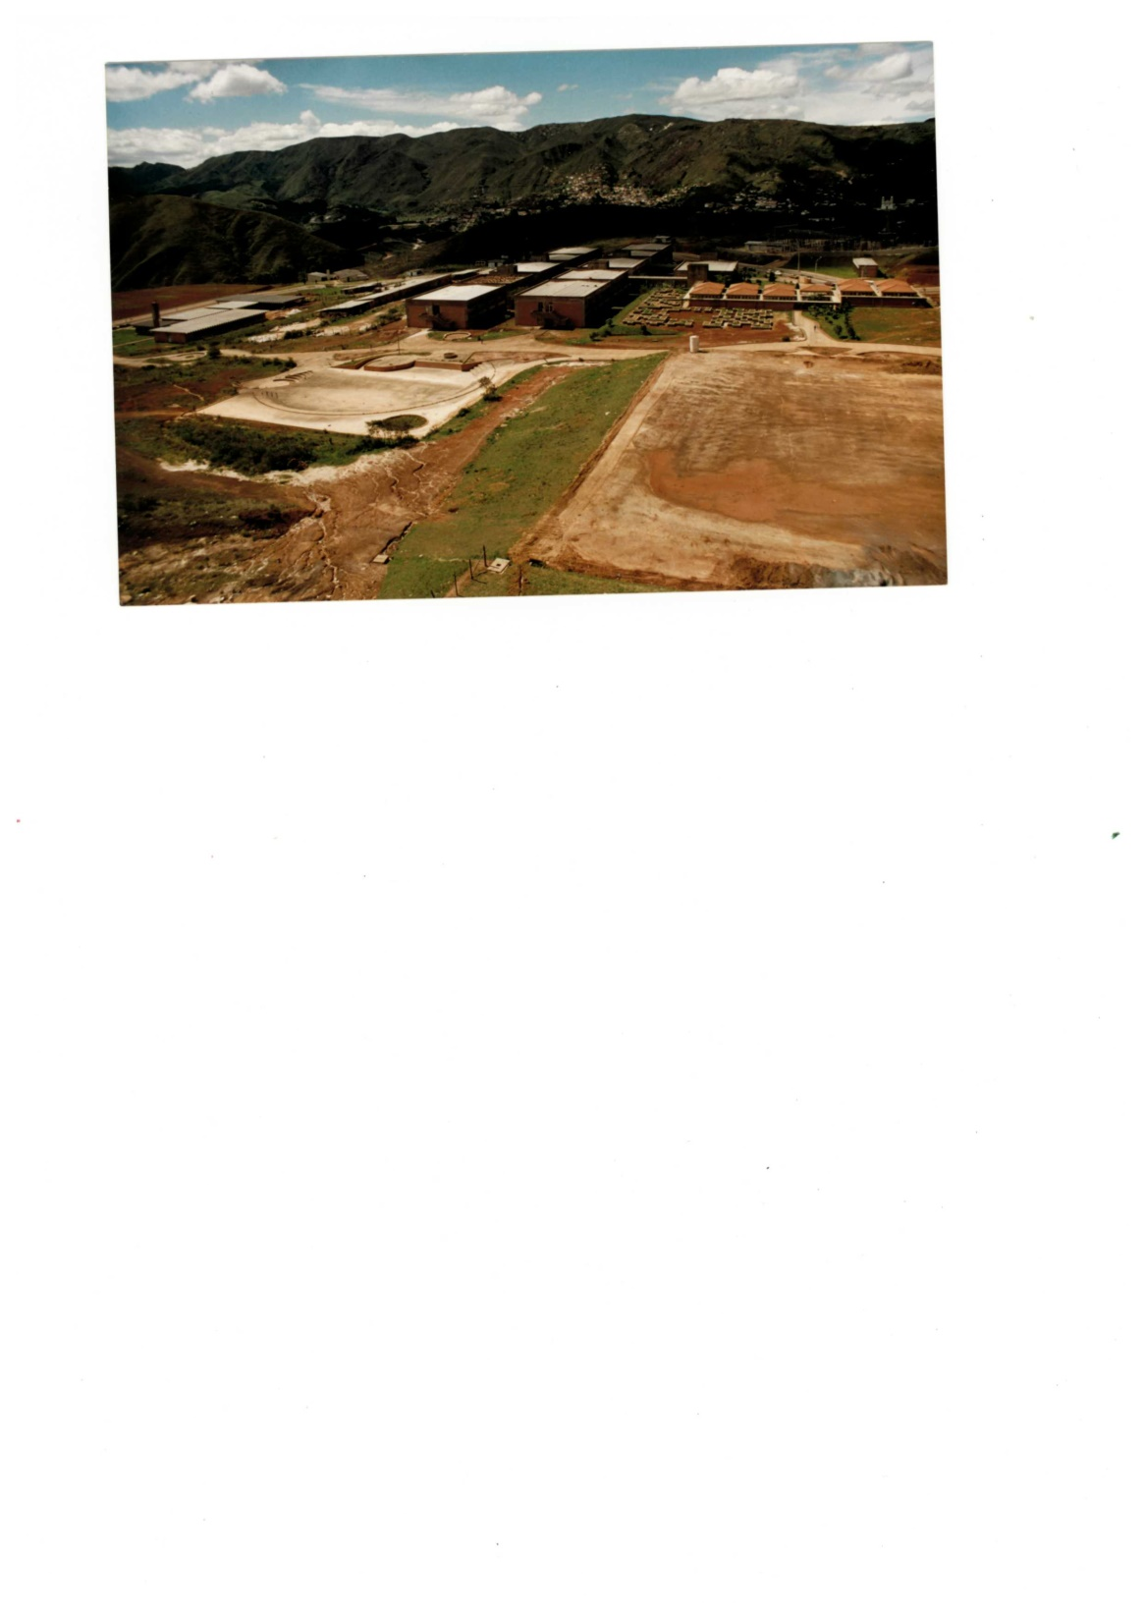

Slide 35
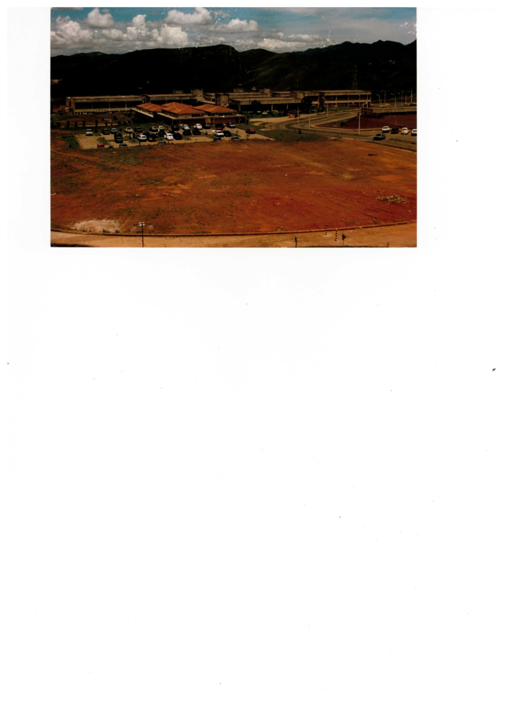

Slide 36
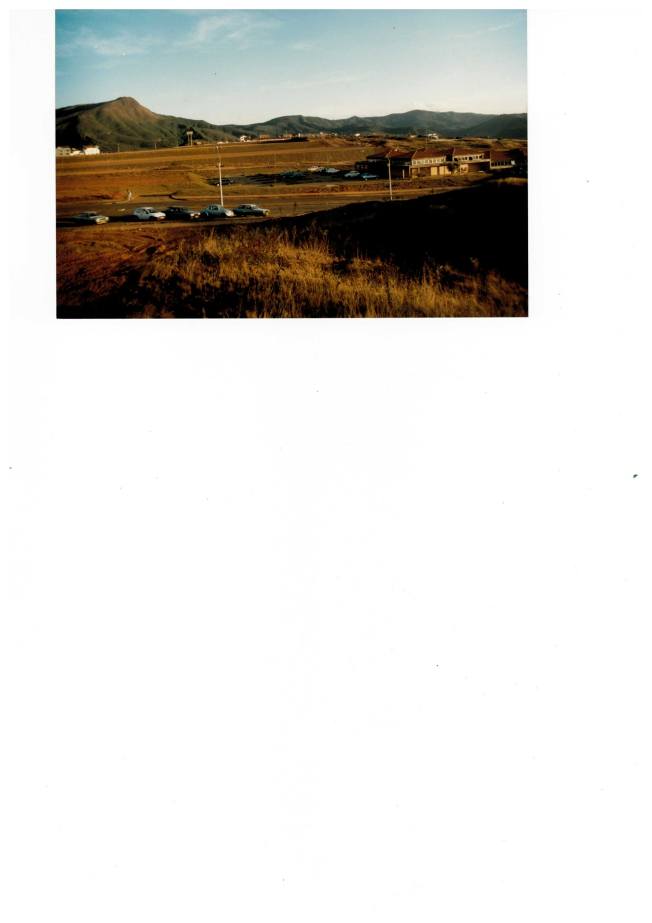

Slide 37
EXPOSIÇÃO VIRTUAL
DE FOTOS
HISTÓRICAS DO ICEB
1982 - 2017

Slide 38
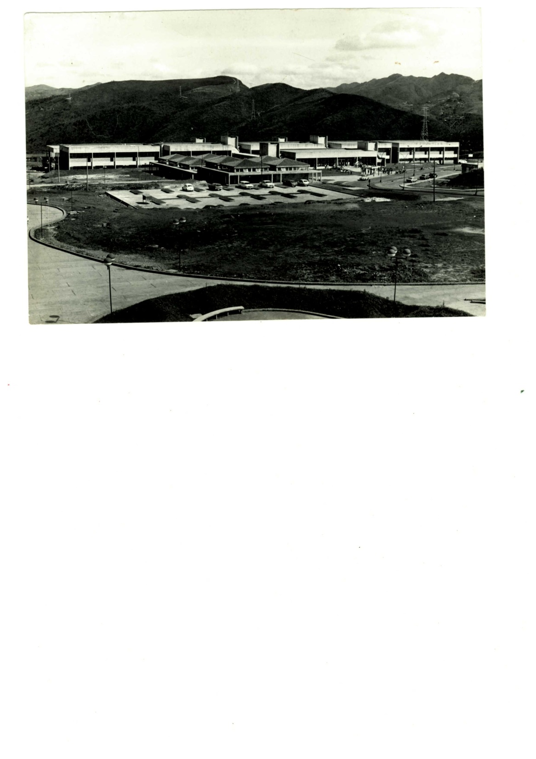

Slide 39
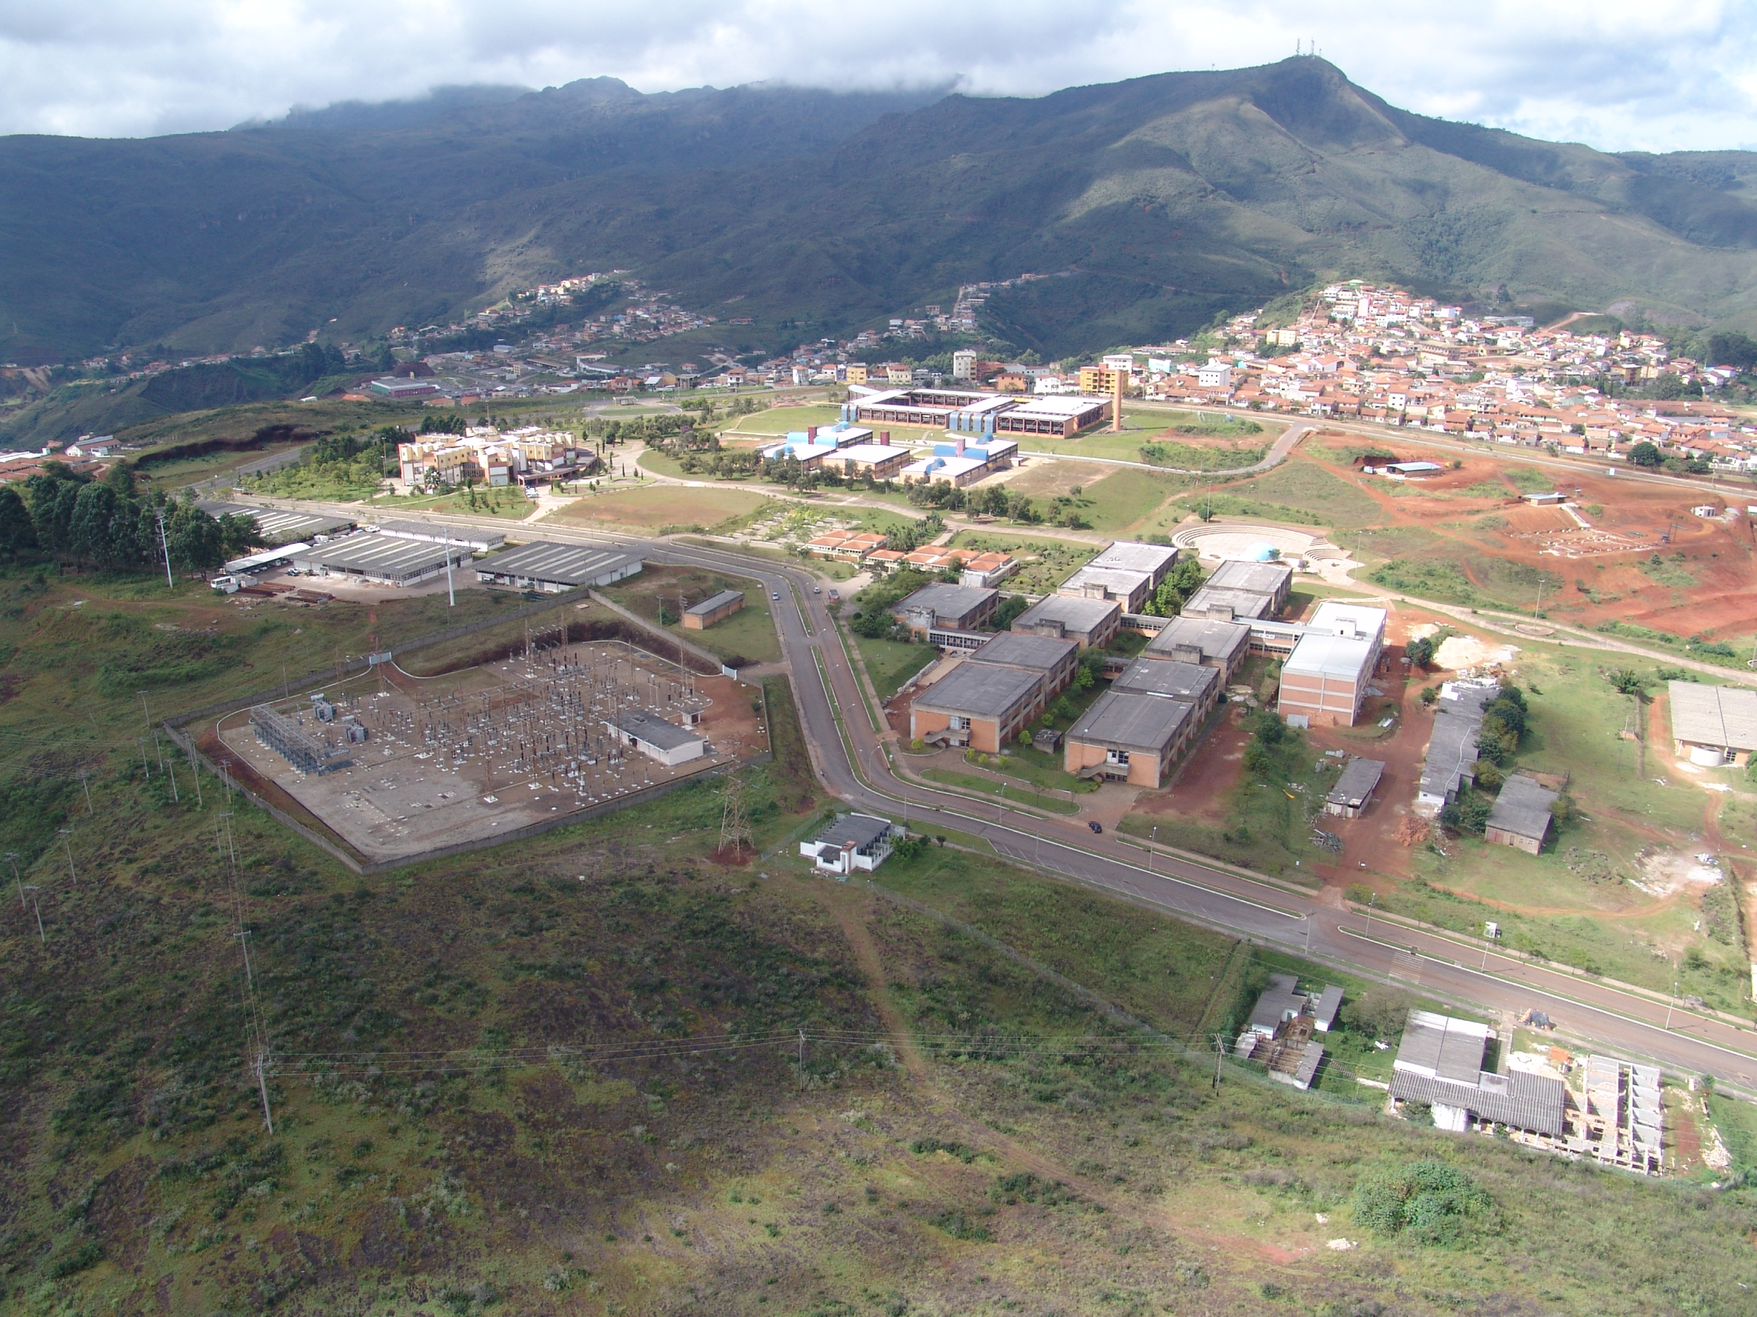

Slide 40
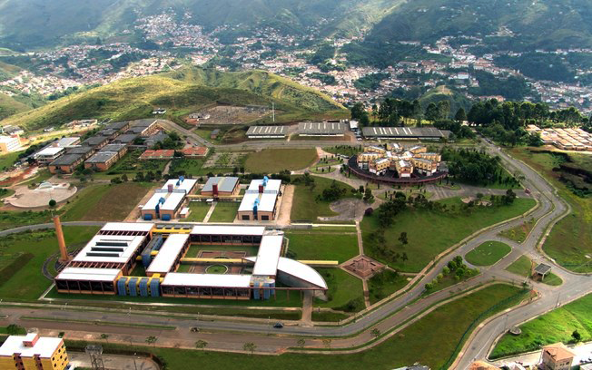

Slide 41
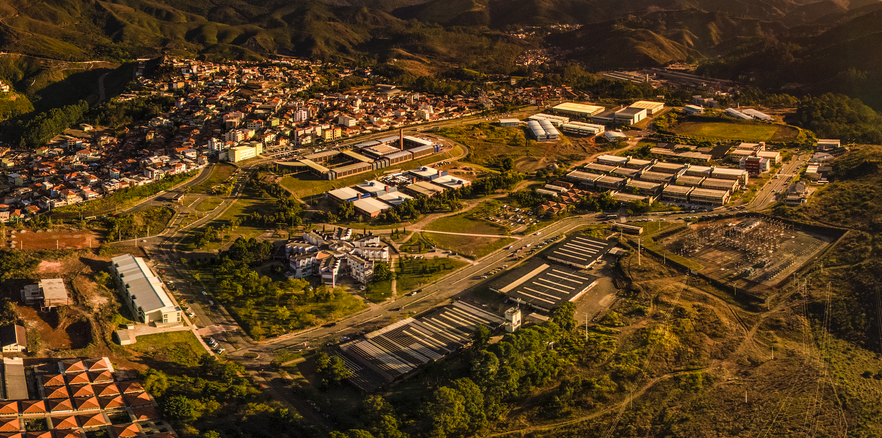

Slide 44
EXPOSIÇÃO VIRTUAL
DE FOTOS
HISTÓRICAS DO ICEB
1982 - 2017

Slide 45
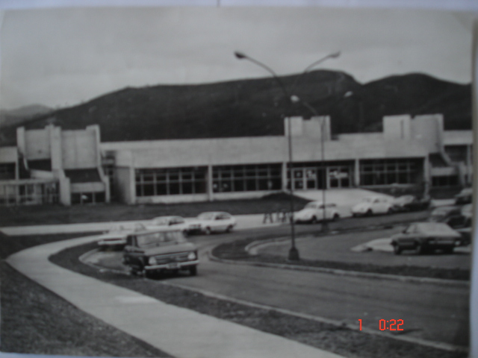

Slide 46
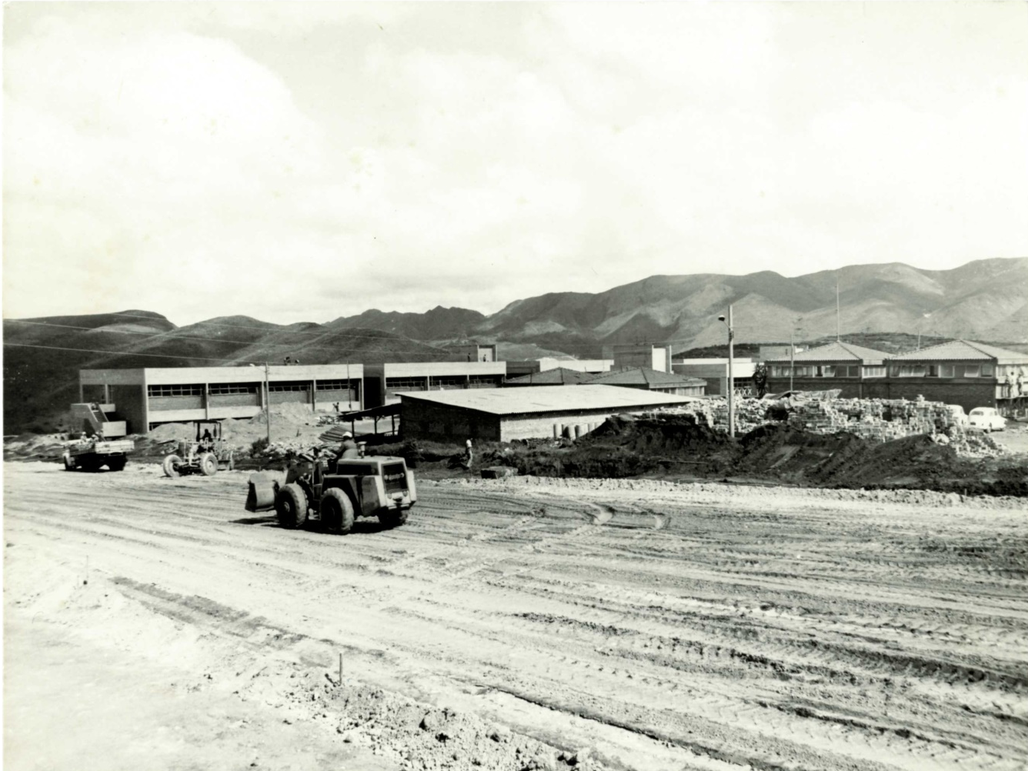

Slide 47
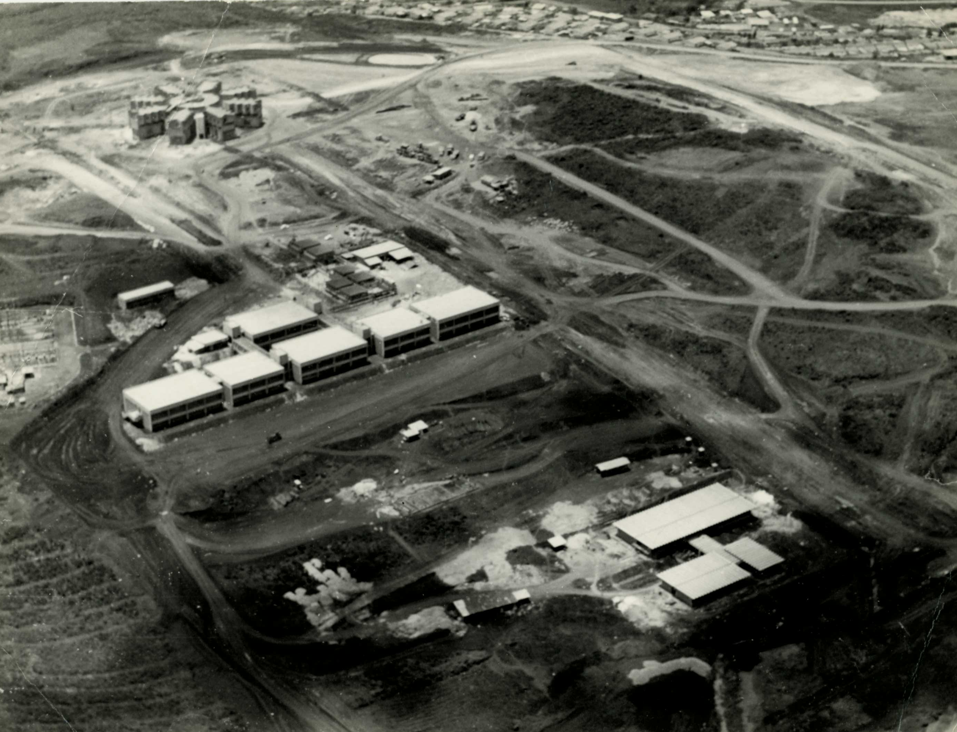

Slide 48
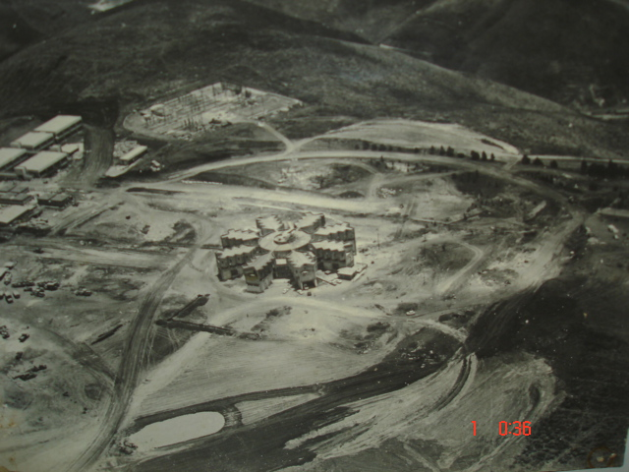

Slide 49
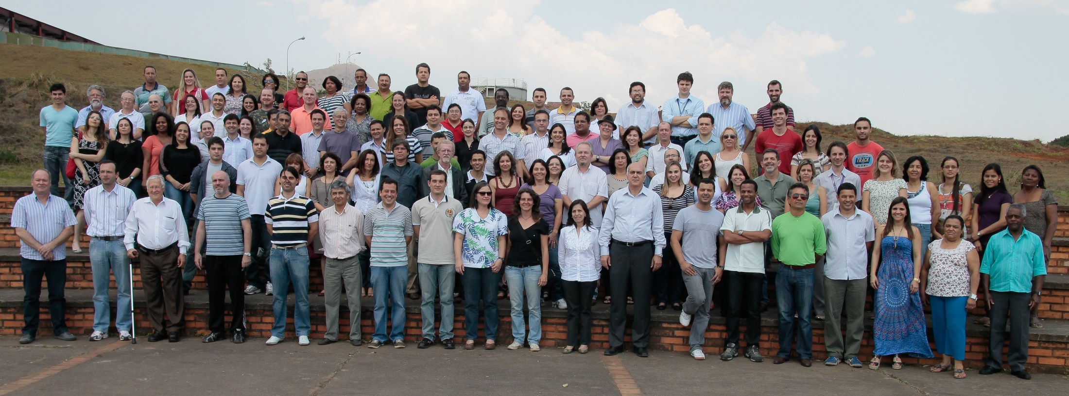

Slide 51
EXPOSIÇÃO VIRTUAL
DE FOTOS
HISTÓRICAS DO ICEB
1982 - 2017

Slide 54
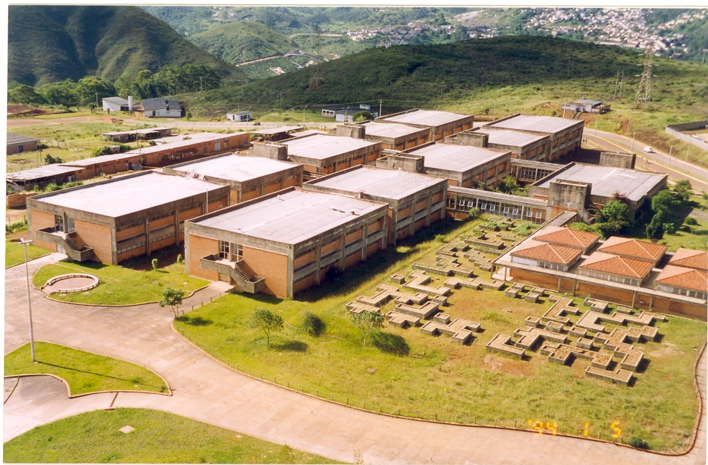

Slide 55
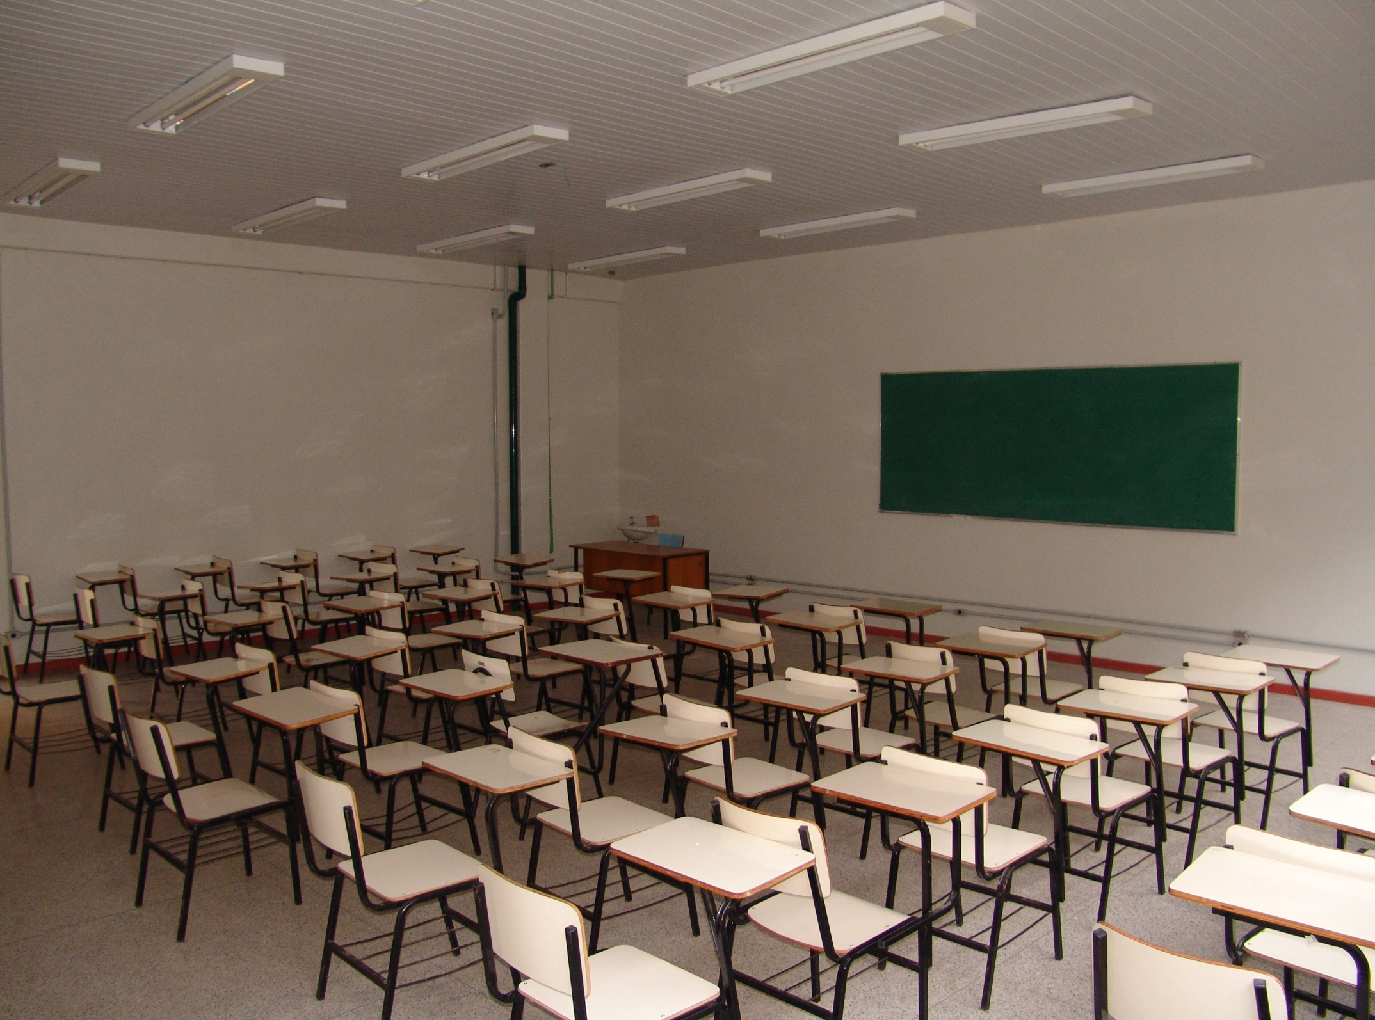

Slide 56
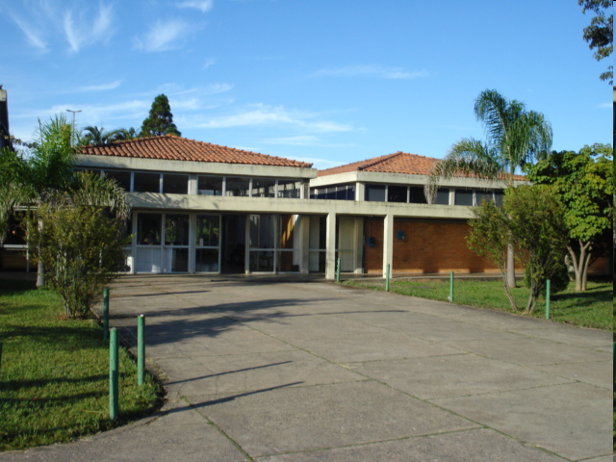

Slide 57
EXPOSIÇÃO VIRTUAL
DE FOTOS
HISTÓRICAS DO ICEB
1982 - 2017

Slide 58
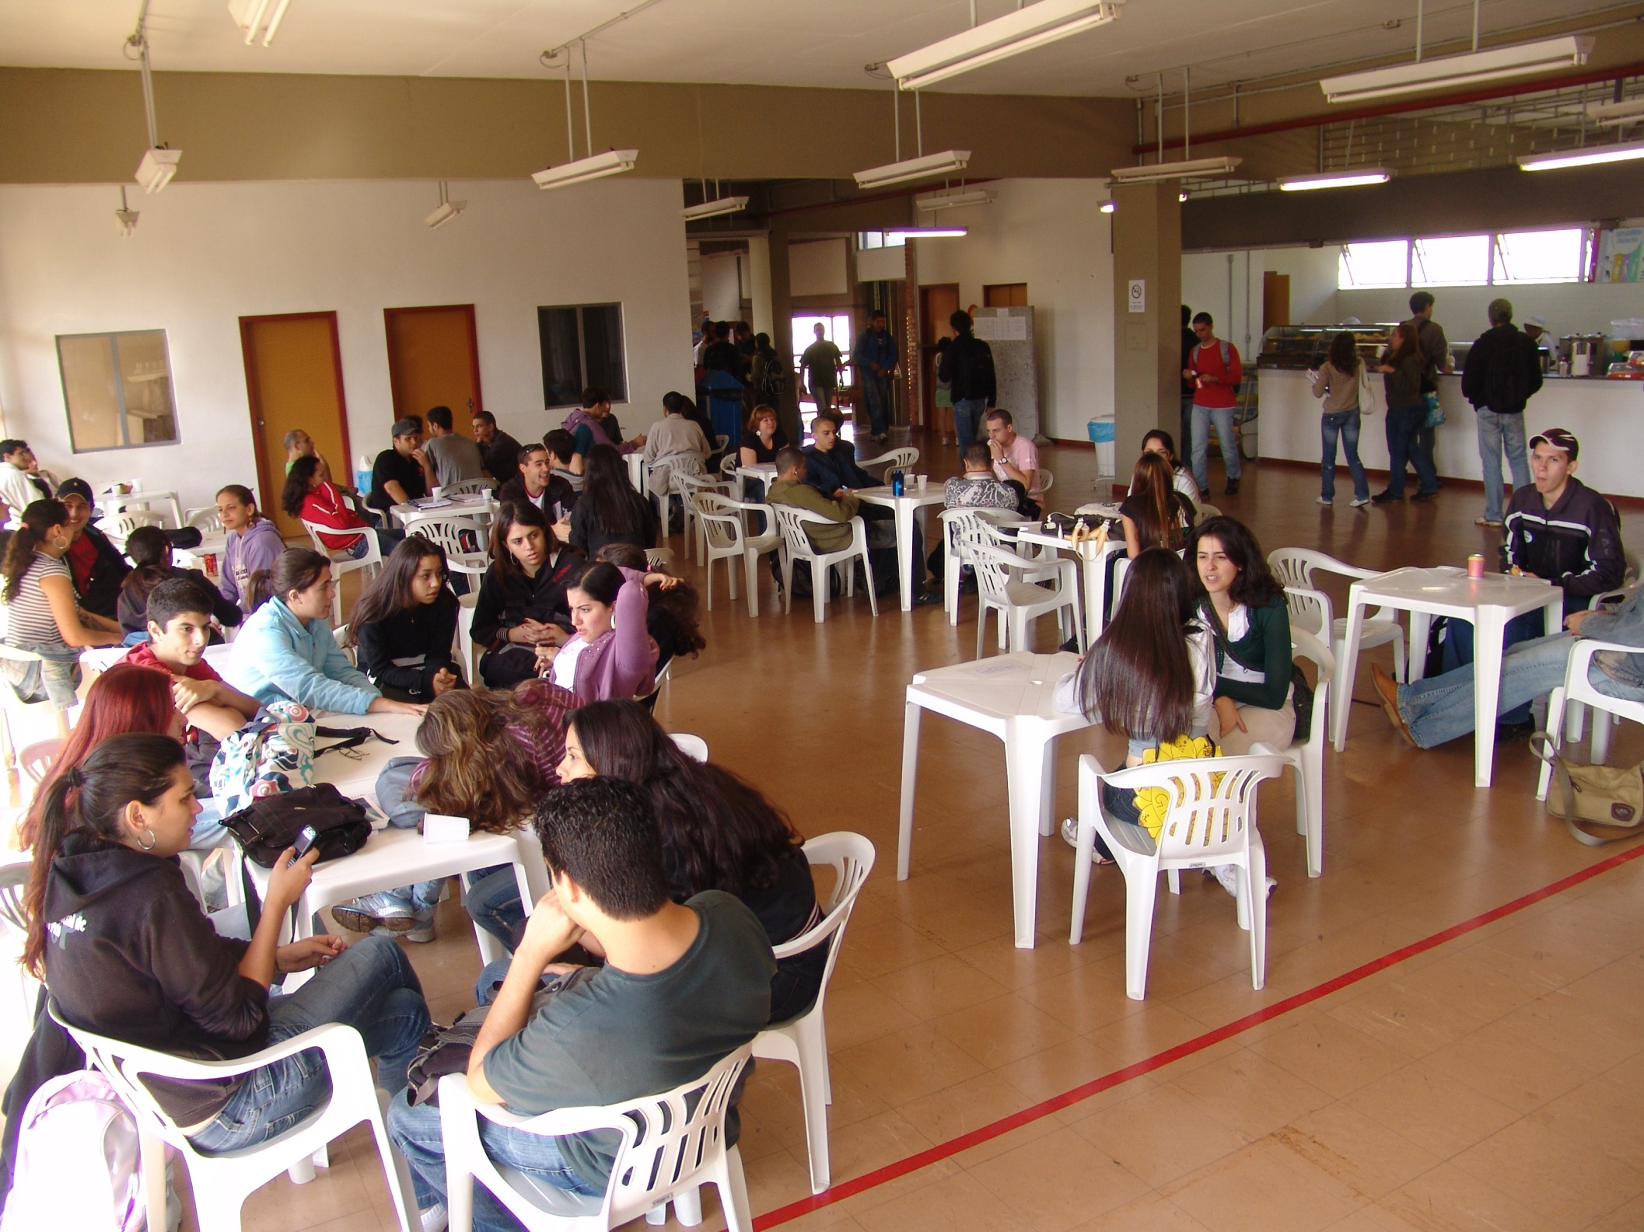

Slide 59
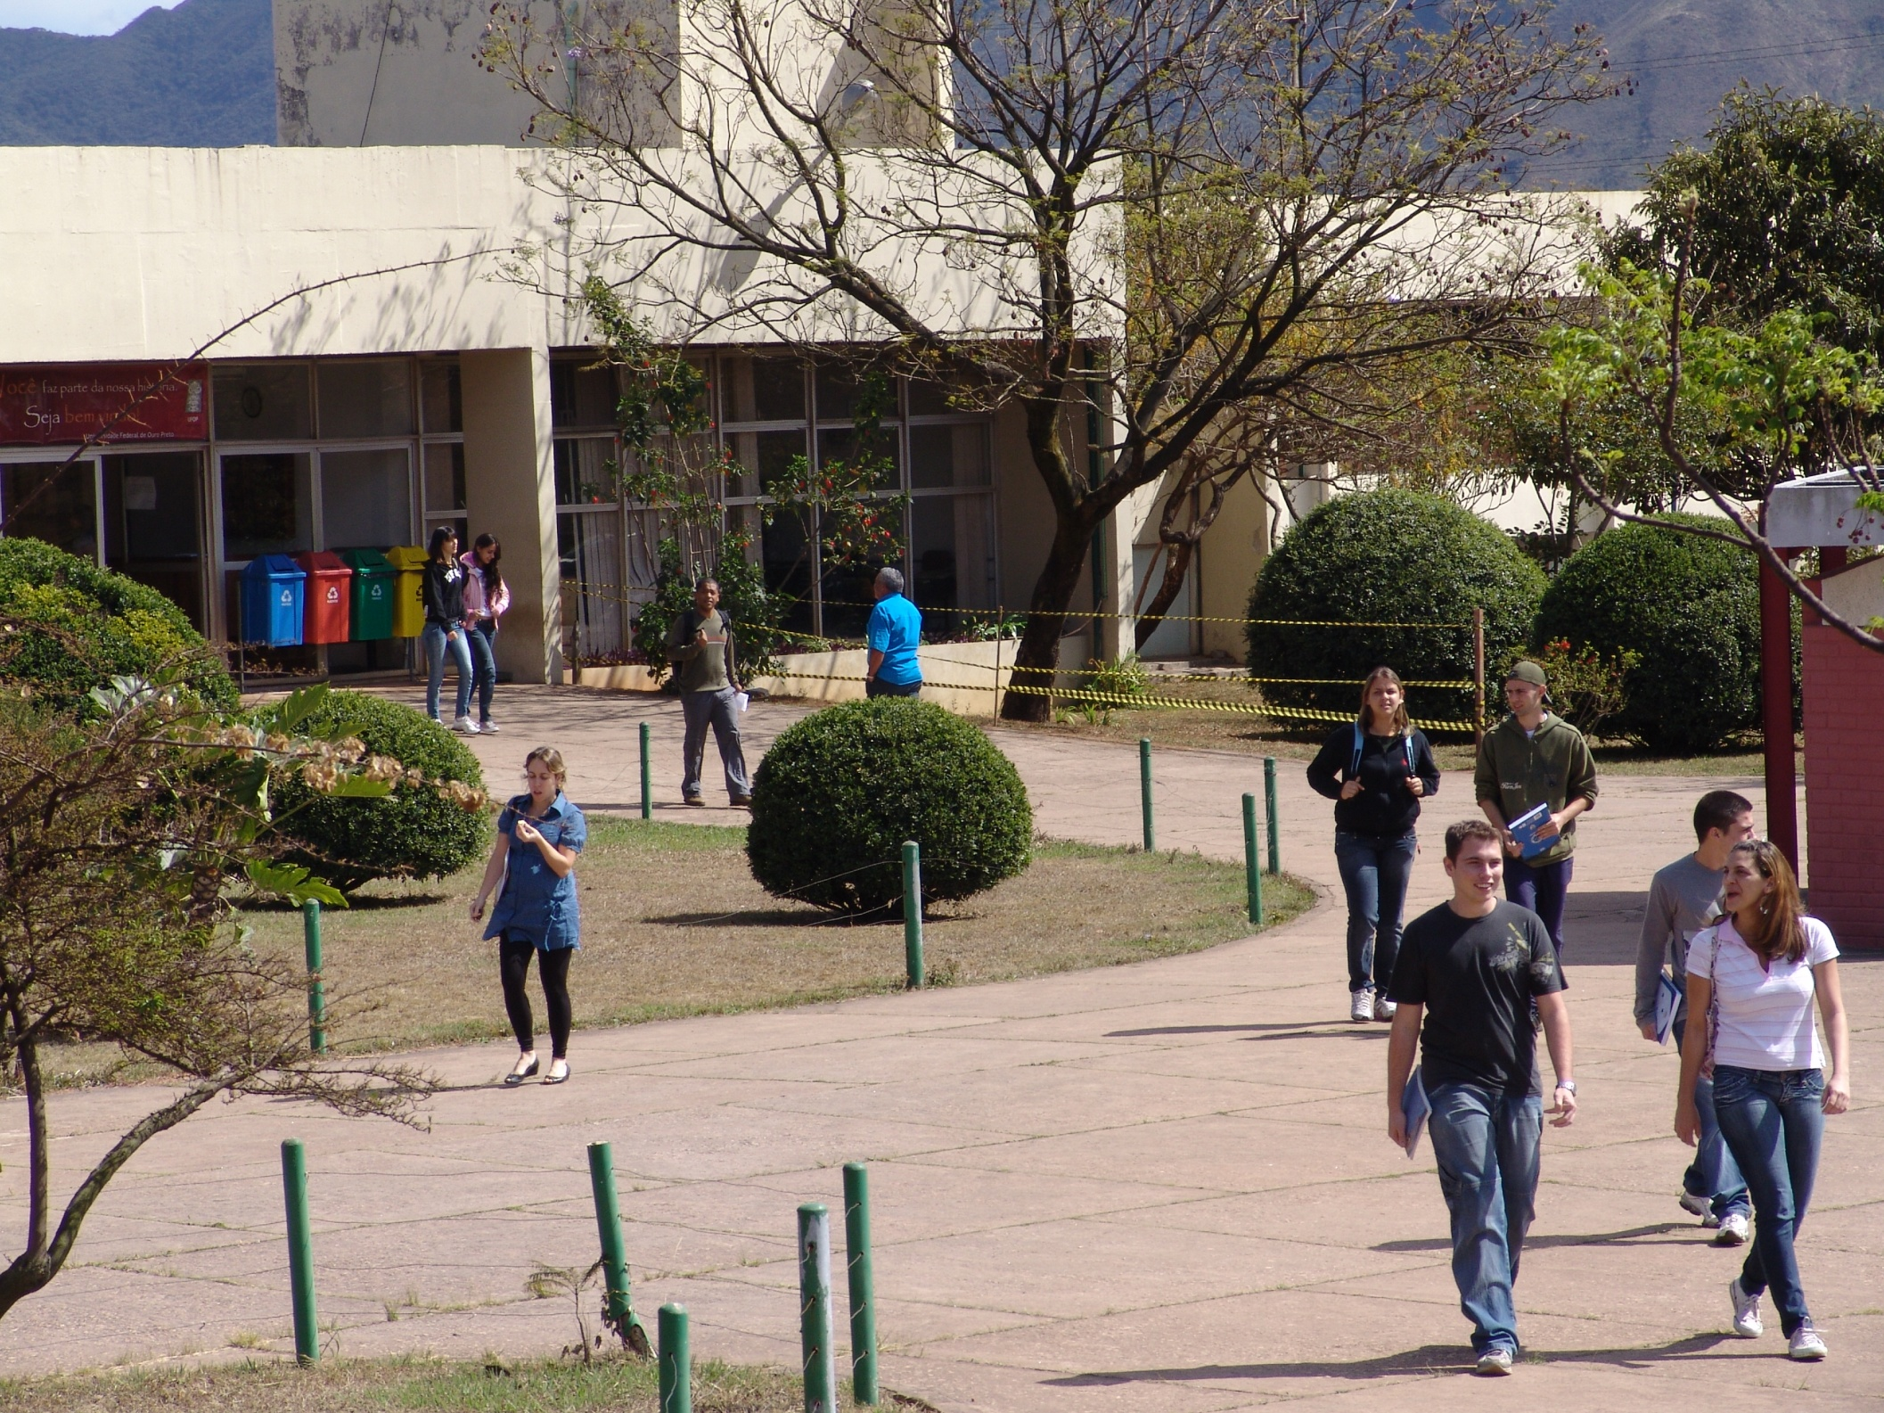

Slide 60
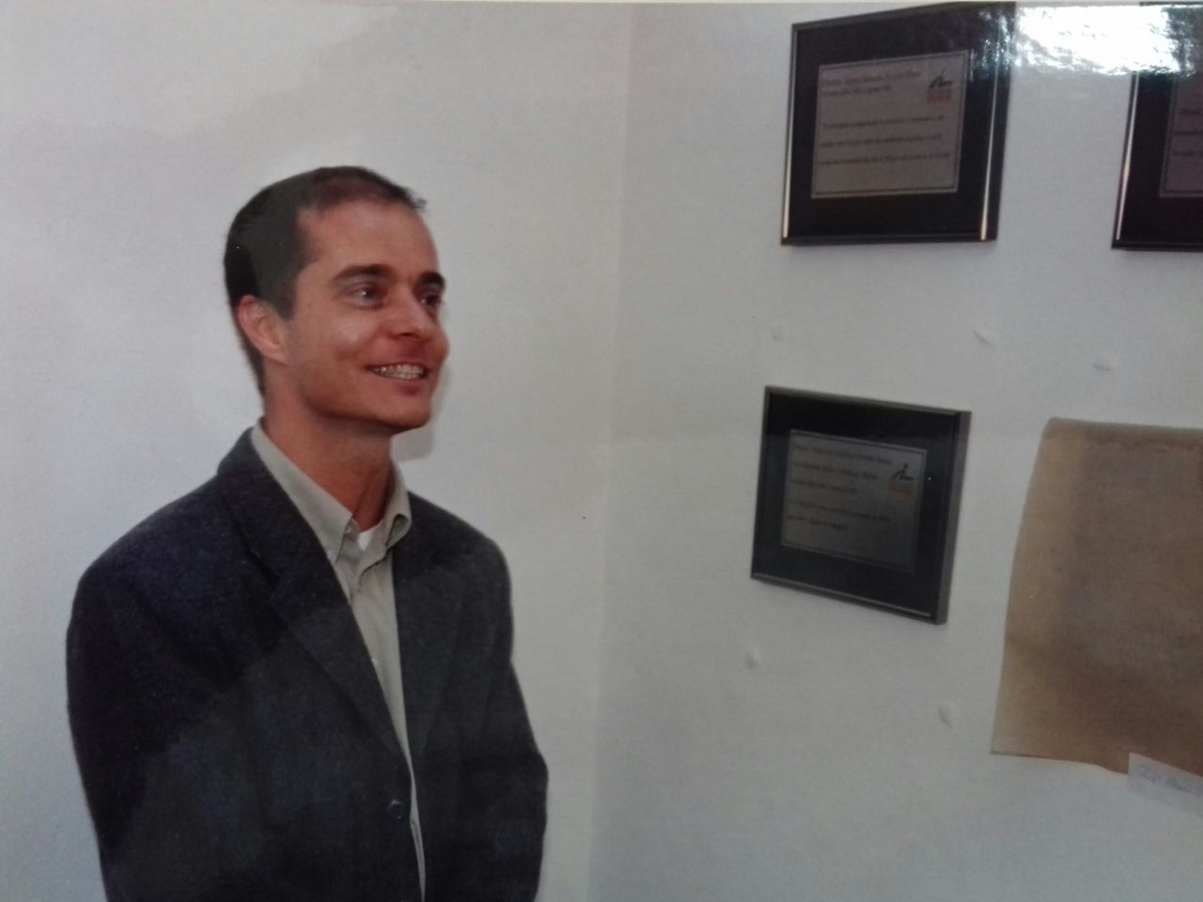

Slide 61
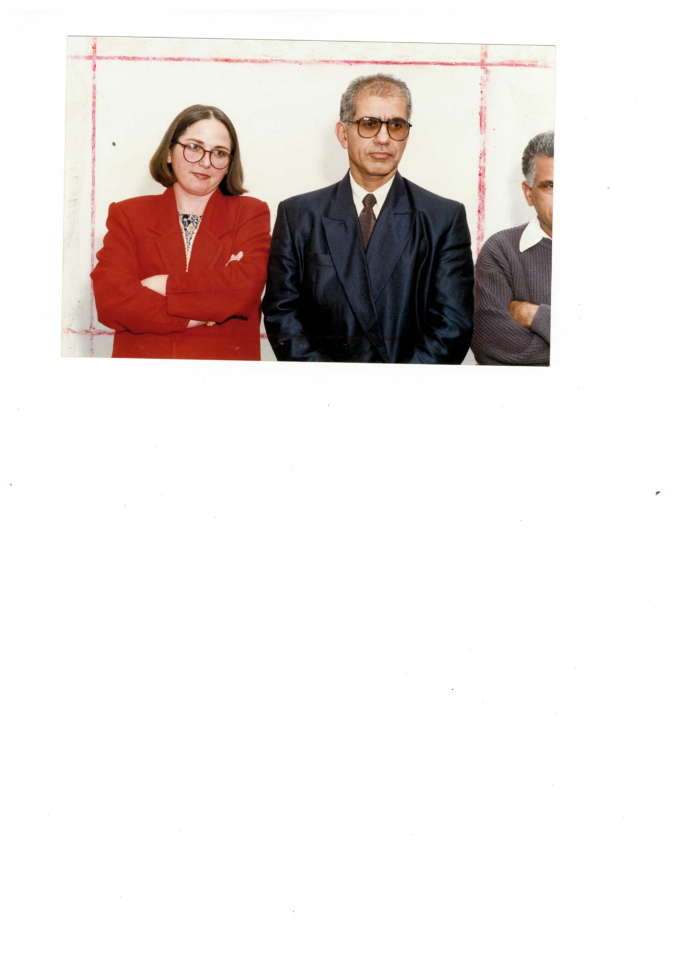

Slide 62
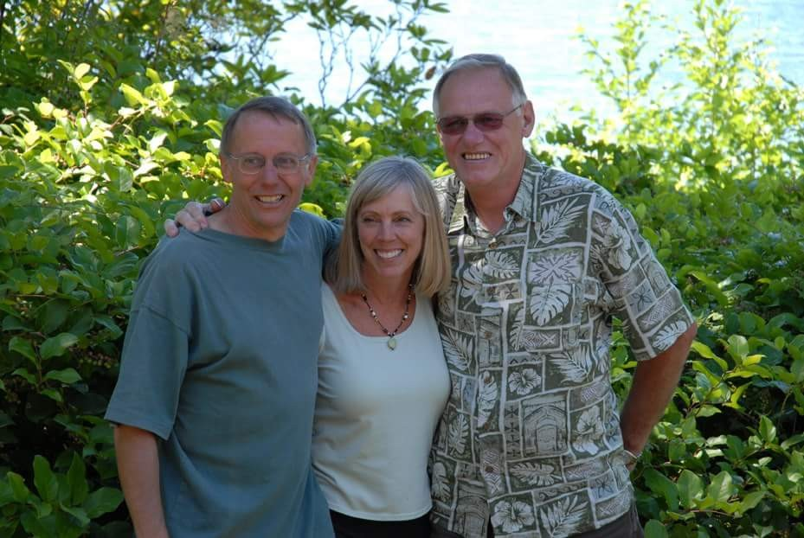

Slide 63
EXPOSIÇÃO VIRTUAL
DE FOTOS
HISTÓRICAS DO ICEB
1982 - 2017

Slide 64
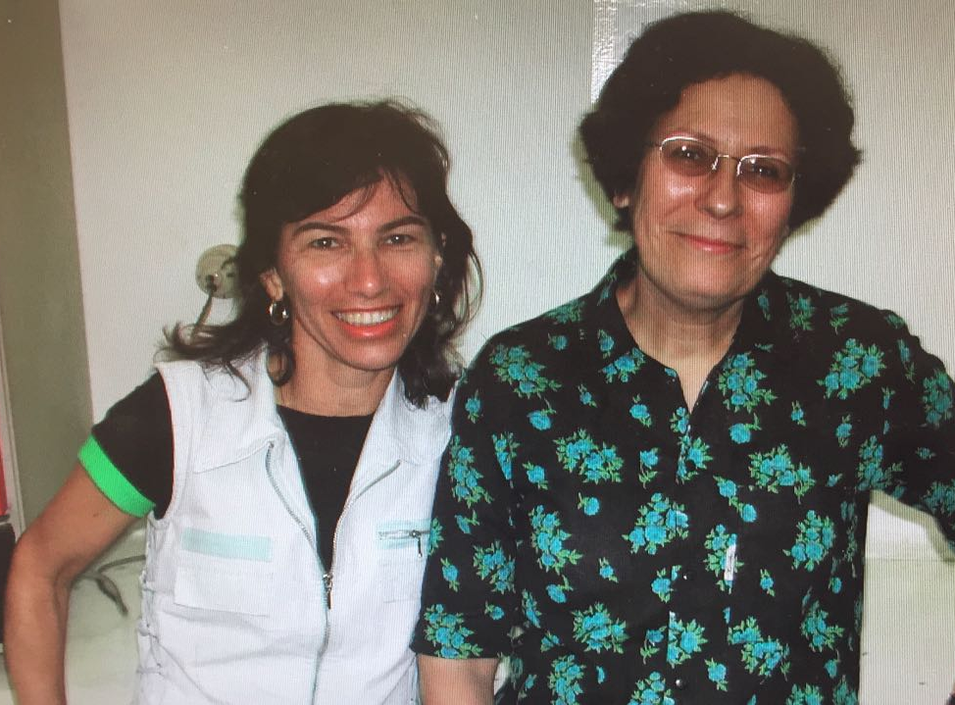

Slide 65
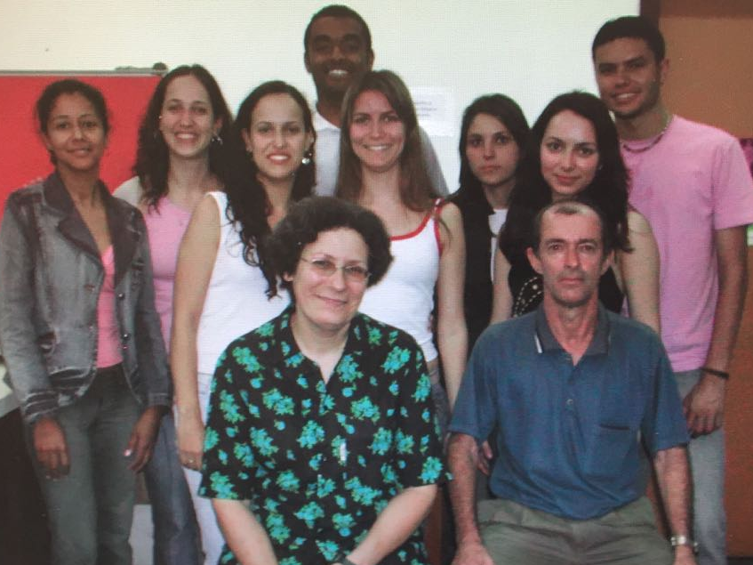

Slide 66
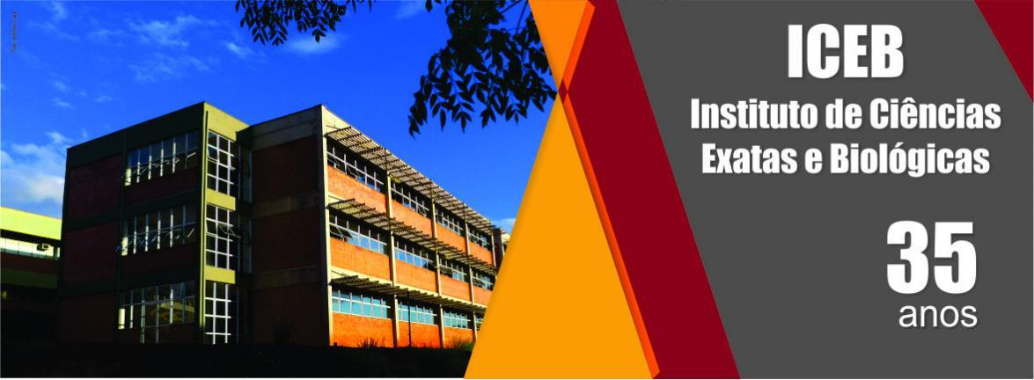

Slide 67
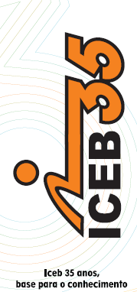

Slide 68
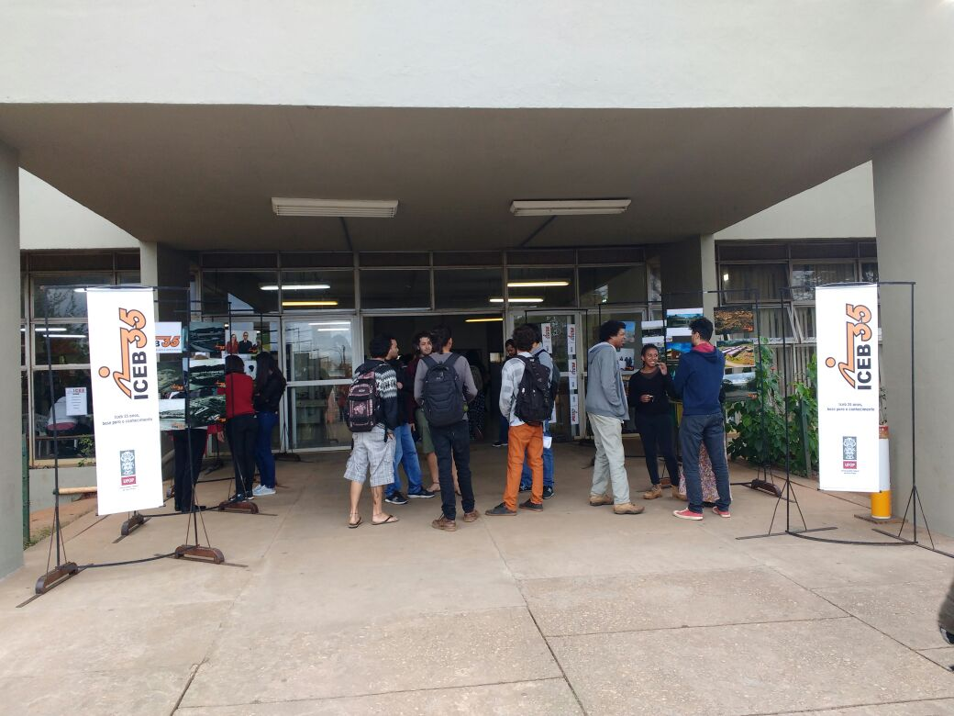
ICEB - Bolo de Aniversário - 35 anos

Slide 69
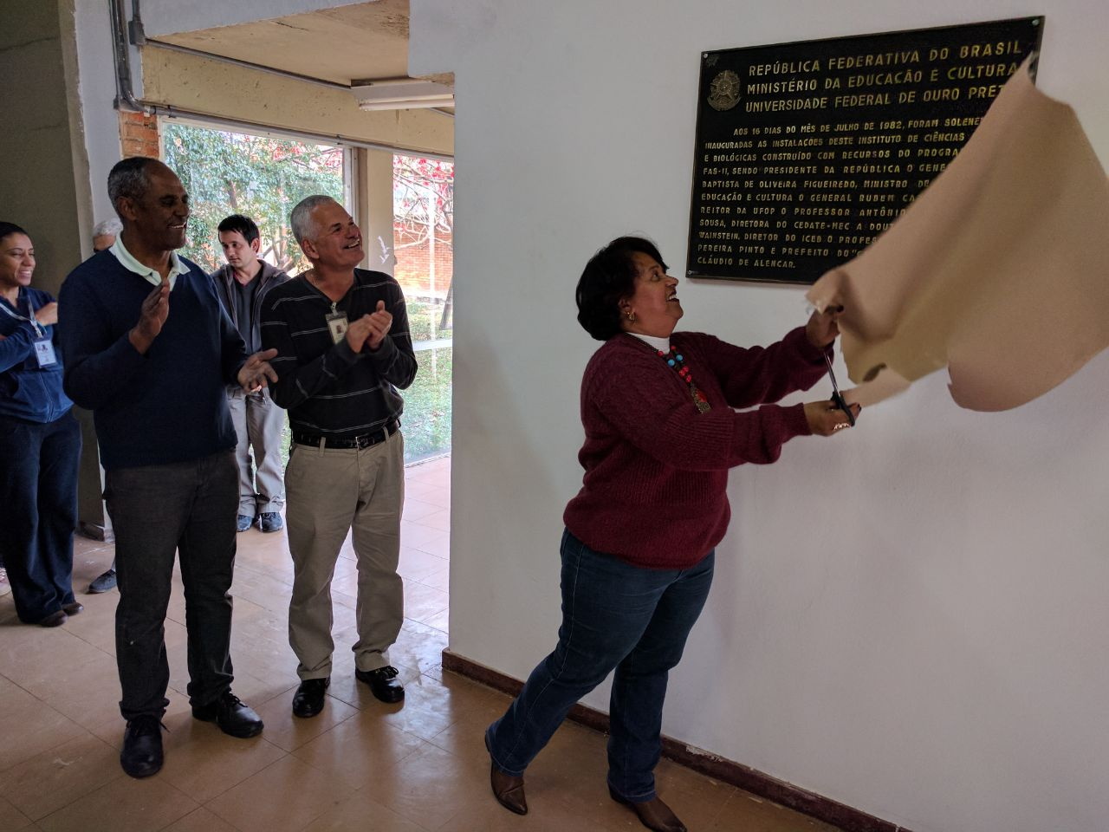
ICEB - Bolo de Aniversário - 35 anos

Slide 70
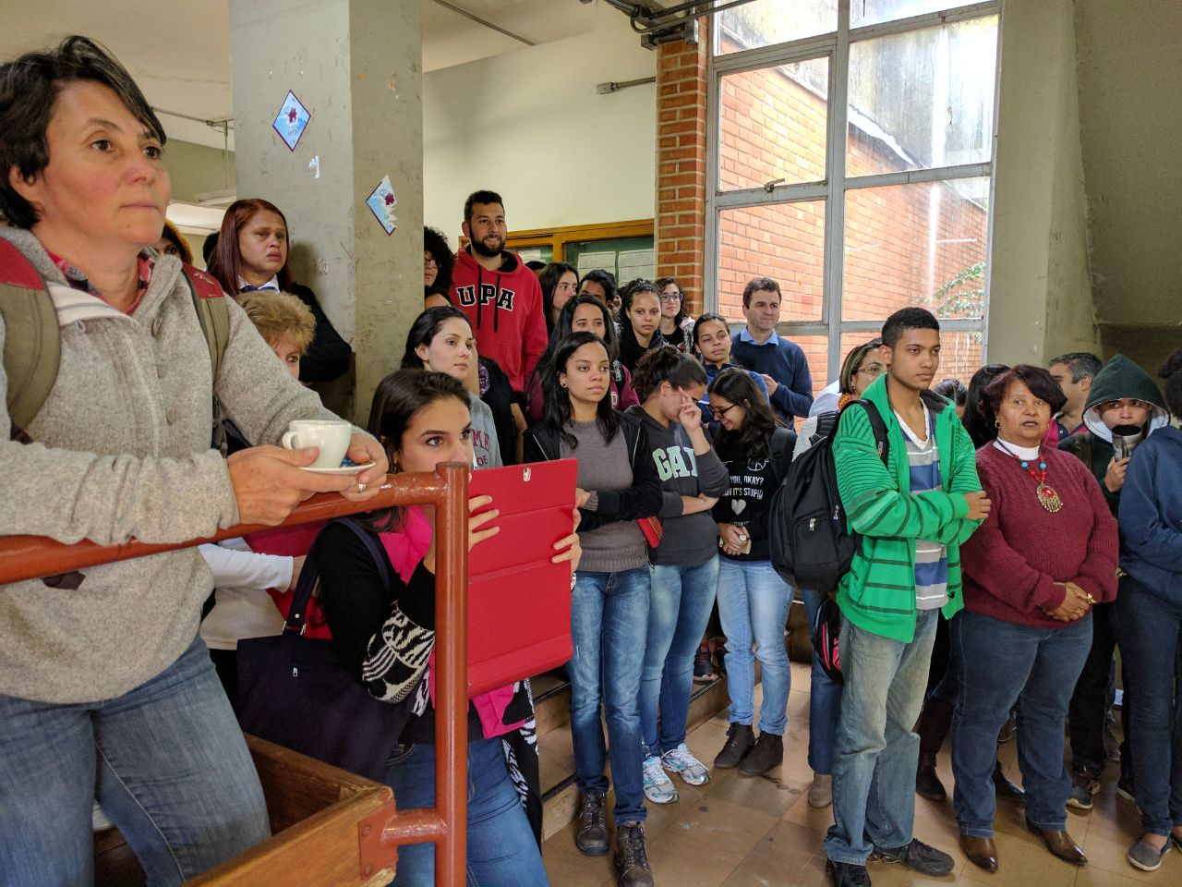
ICEB - Bolo de Aniversário - 35 anos

Slide 71
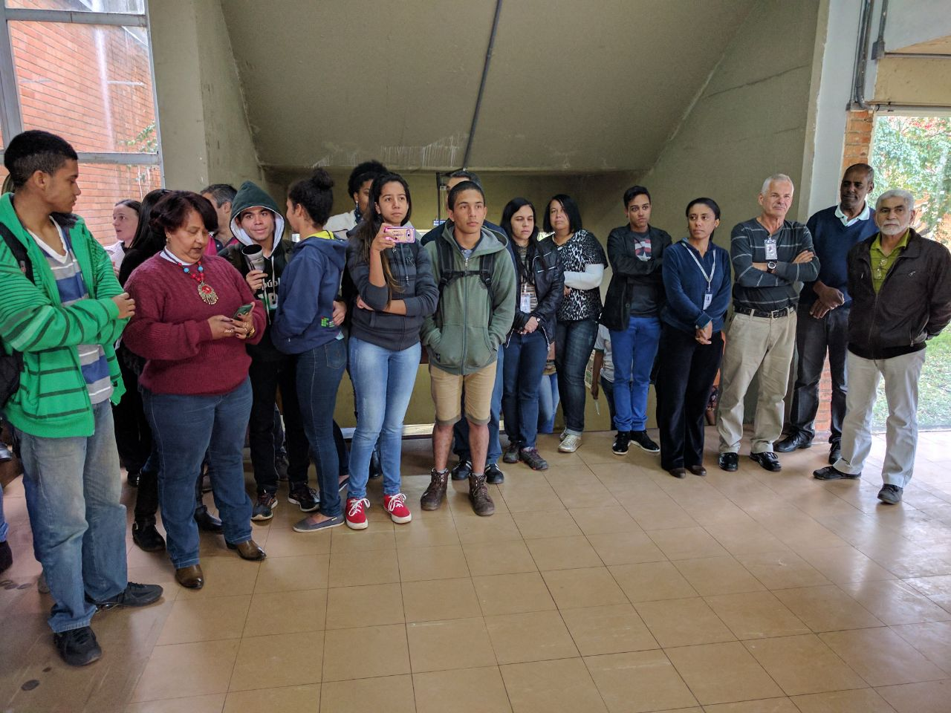
ICEB - Bolo de Aniversário - 35 anos

Slide 72

ICEB - Bolo de Aniversário - 35 anos

Slide 73
EXPOSIÇÃO VIRTUAL
DE FOTOS
HISTÓRICAS DO ICEB
1982 - 2017

Slide 74

ICEB - Bolo de Aniversário - 35 anos
ICEB - Bolo de Aniversário
35 anos

Slide 75

ICEB - Bolo de Aniversário - 35 anos

Slide 76

ICEB - Bolo de Aniversário - 35 anos

Slide 77

ICEB - Bolo de Aniversário - 35 anos

Slide 78

ICEB - Bolo de Aniversário - 35 anos

